Slide 1
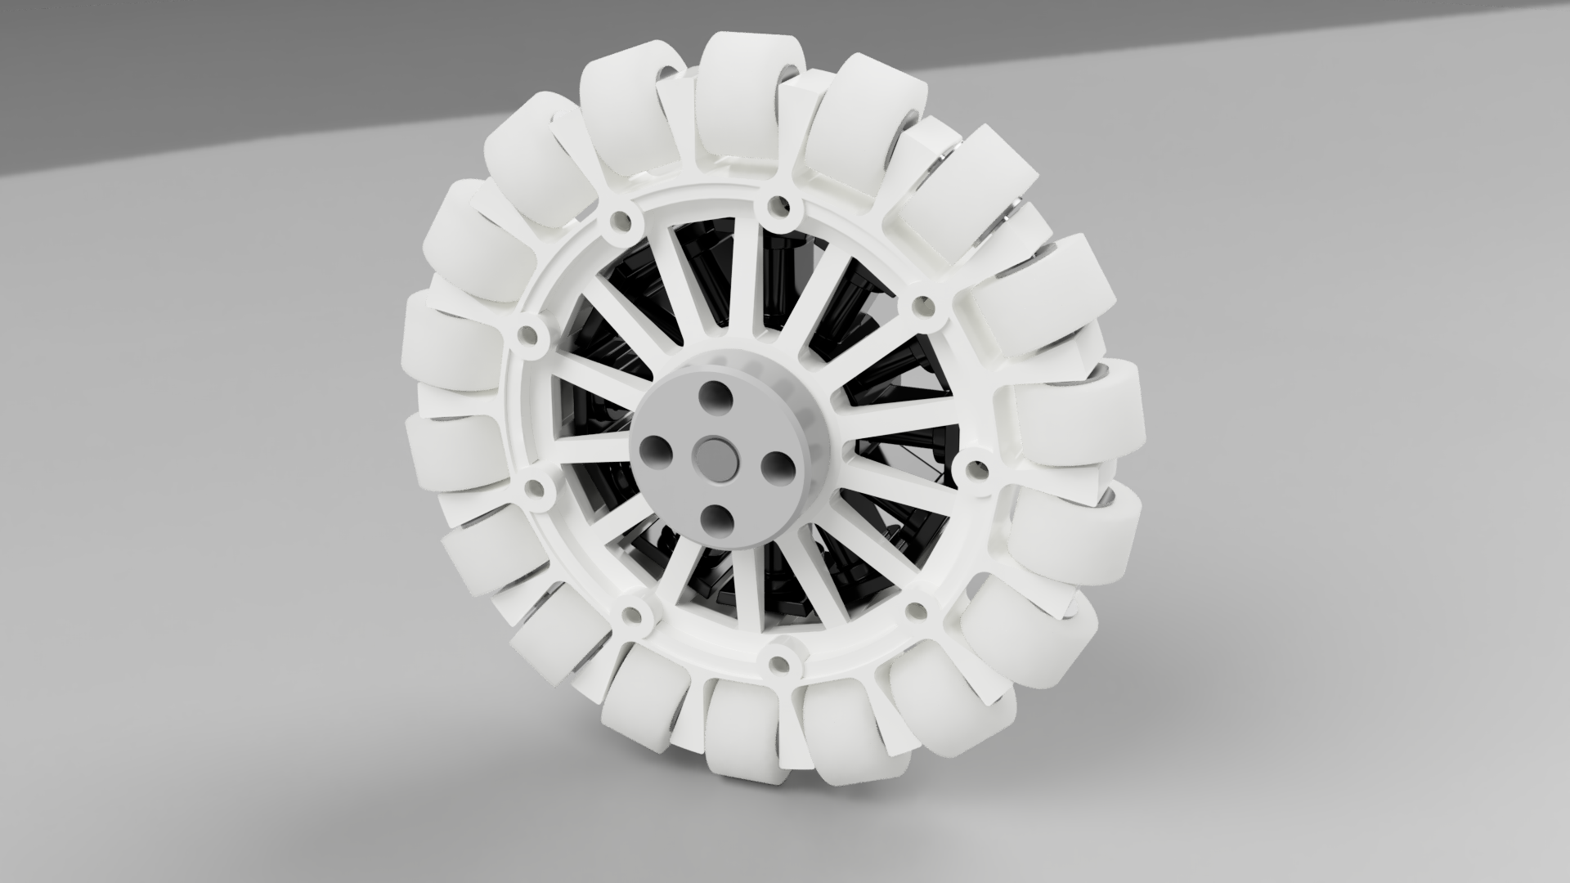
3Dプリンタで作る自作モーター
齋藤 淳平
未踏ジュニア 成果報告会

Slide 2
自作したモーターを回します

Slide 3
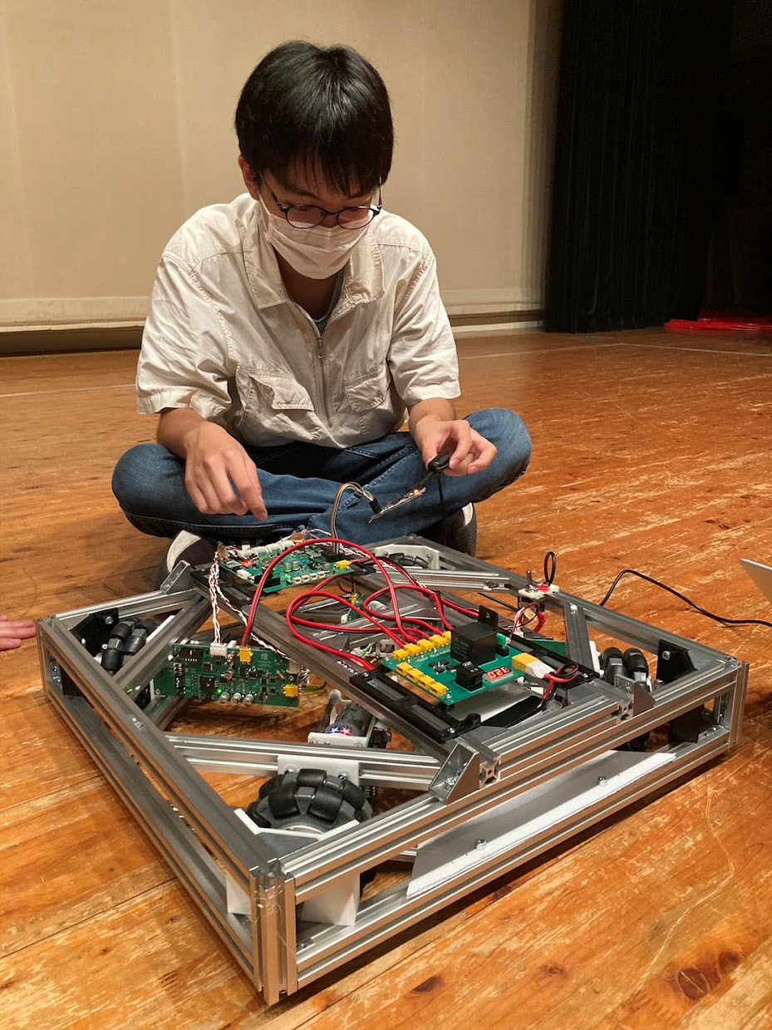
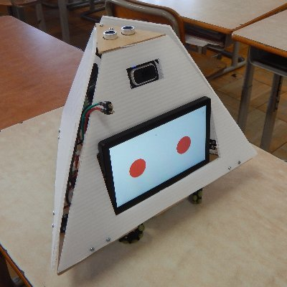
齋藤 淳平 Jumpei Saito
・ロボットが大好きな高校生
・ロボットを始めて6年目
・慶應義塾志木高等学校3年生
・孫正義育英財団6期生

Slide 4
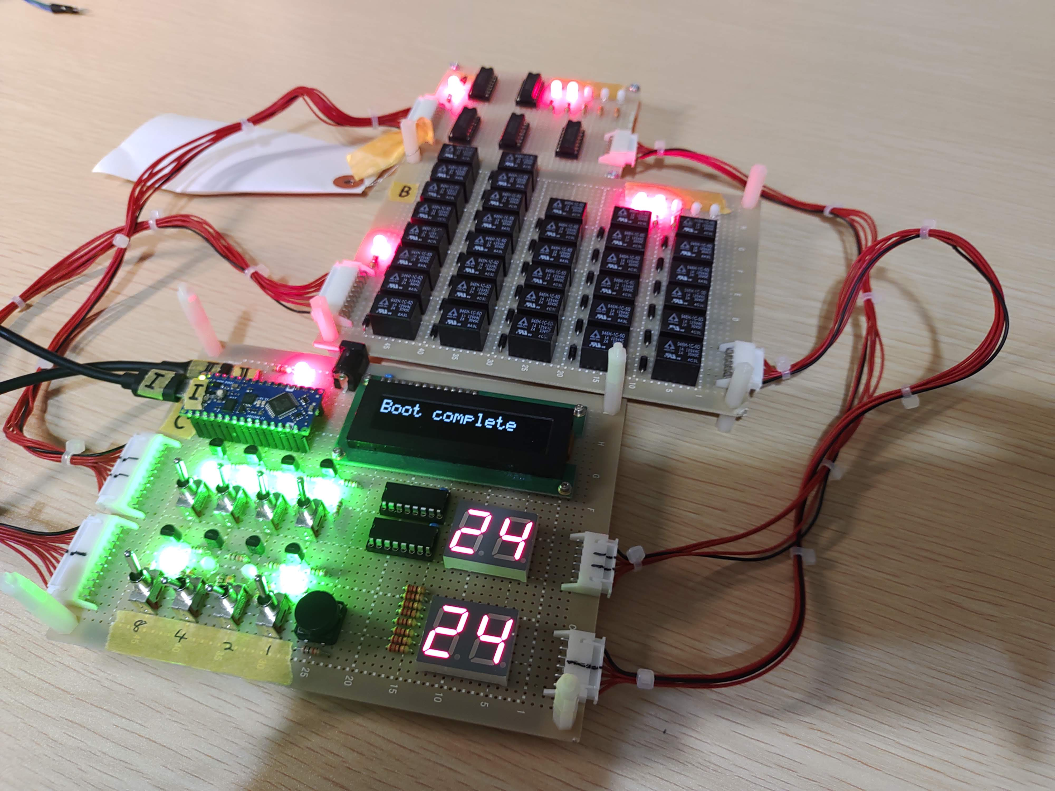
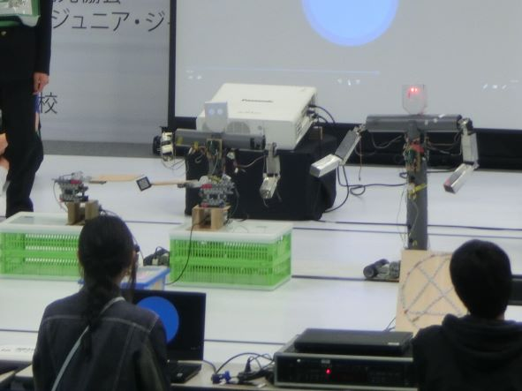
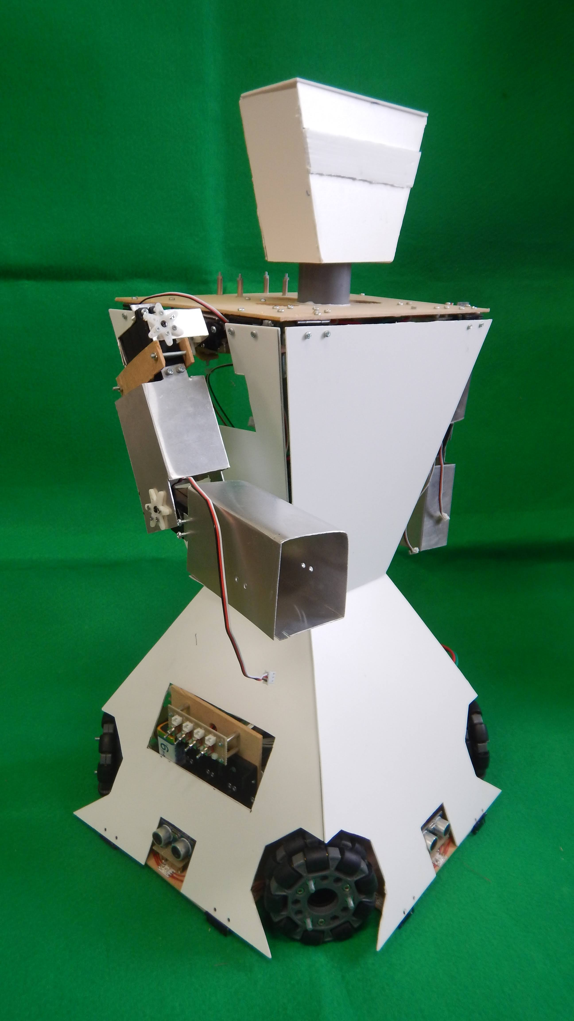
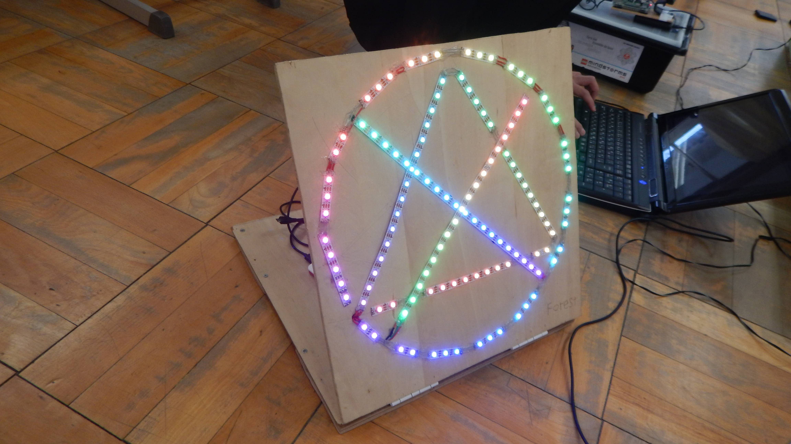
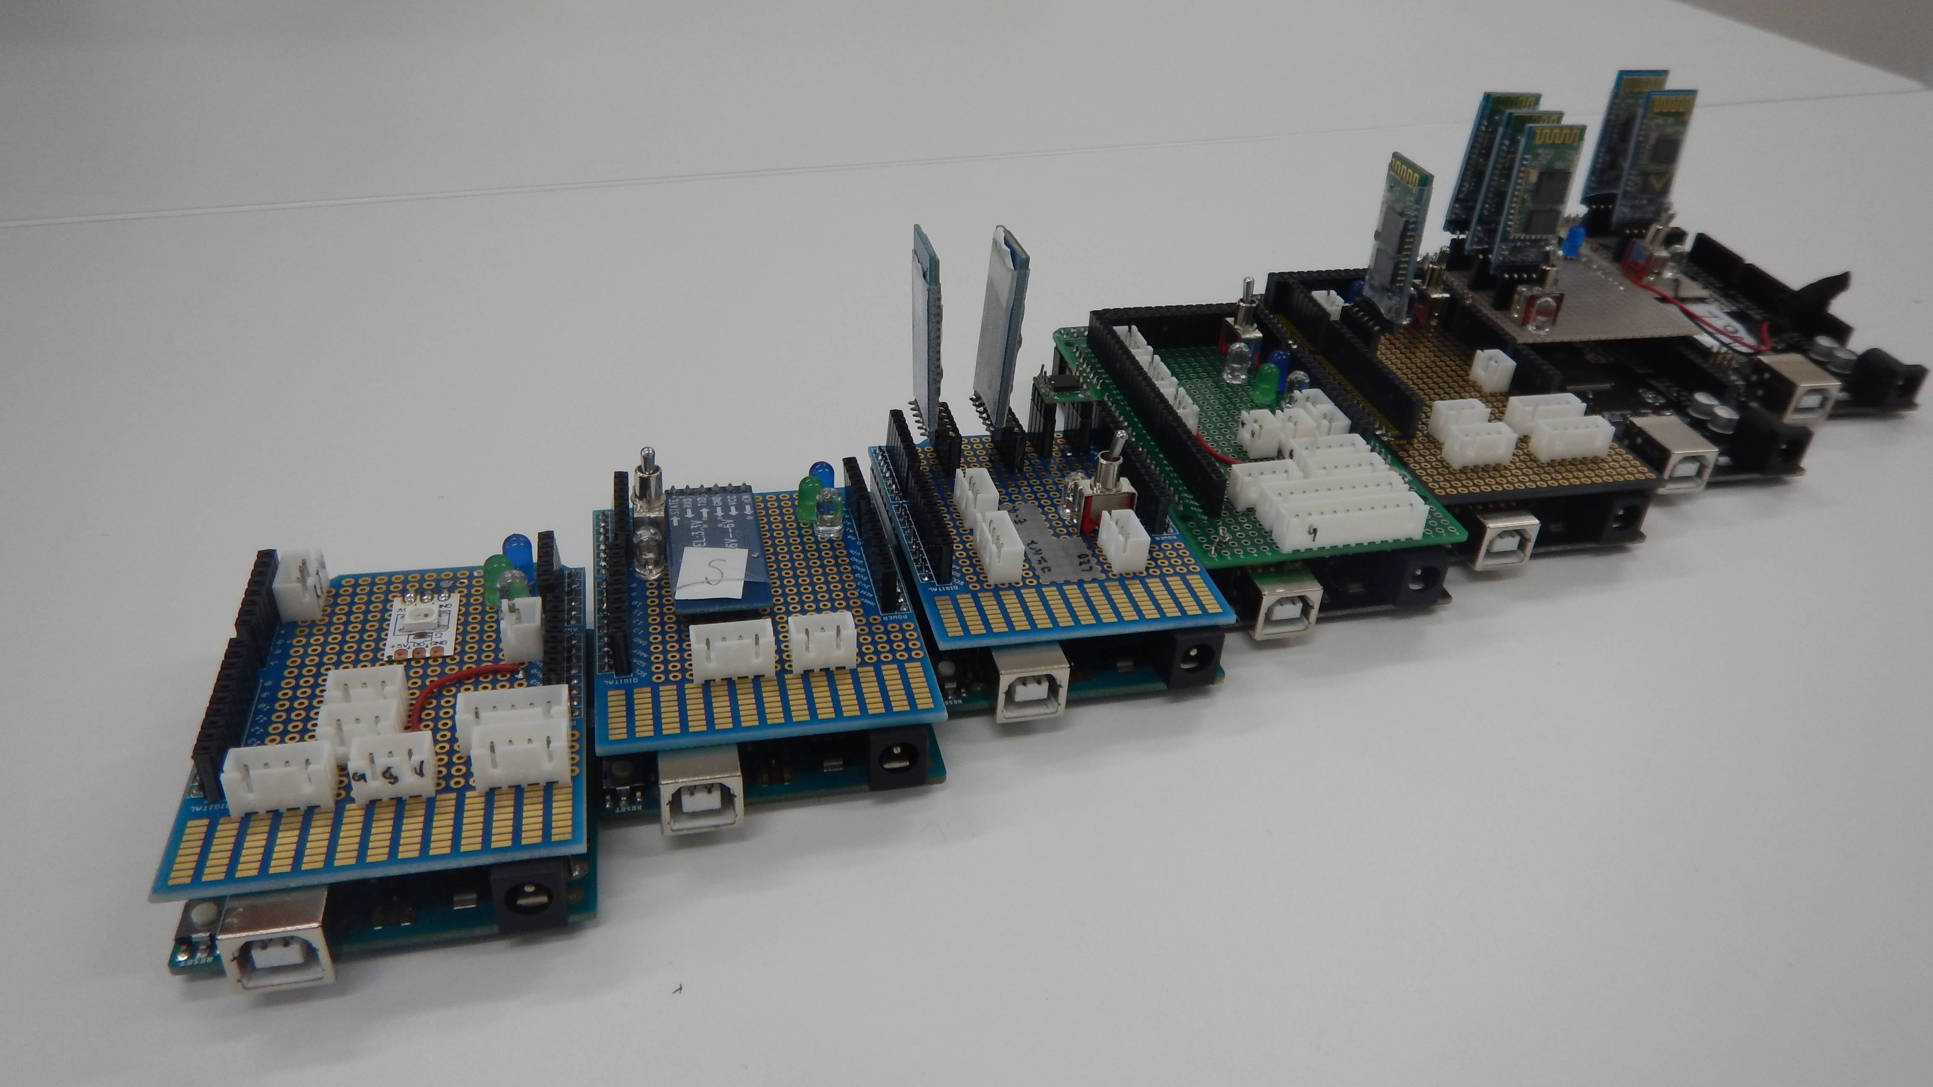
これまで作ったもの①
Notes:
予算が、、、、

Slide 5
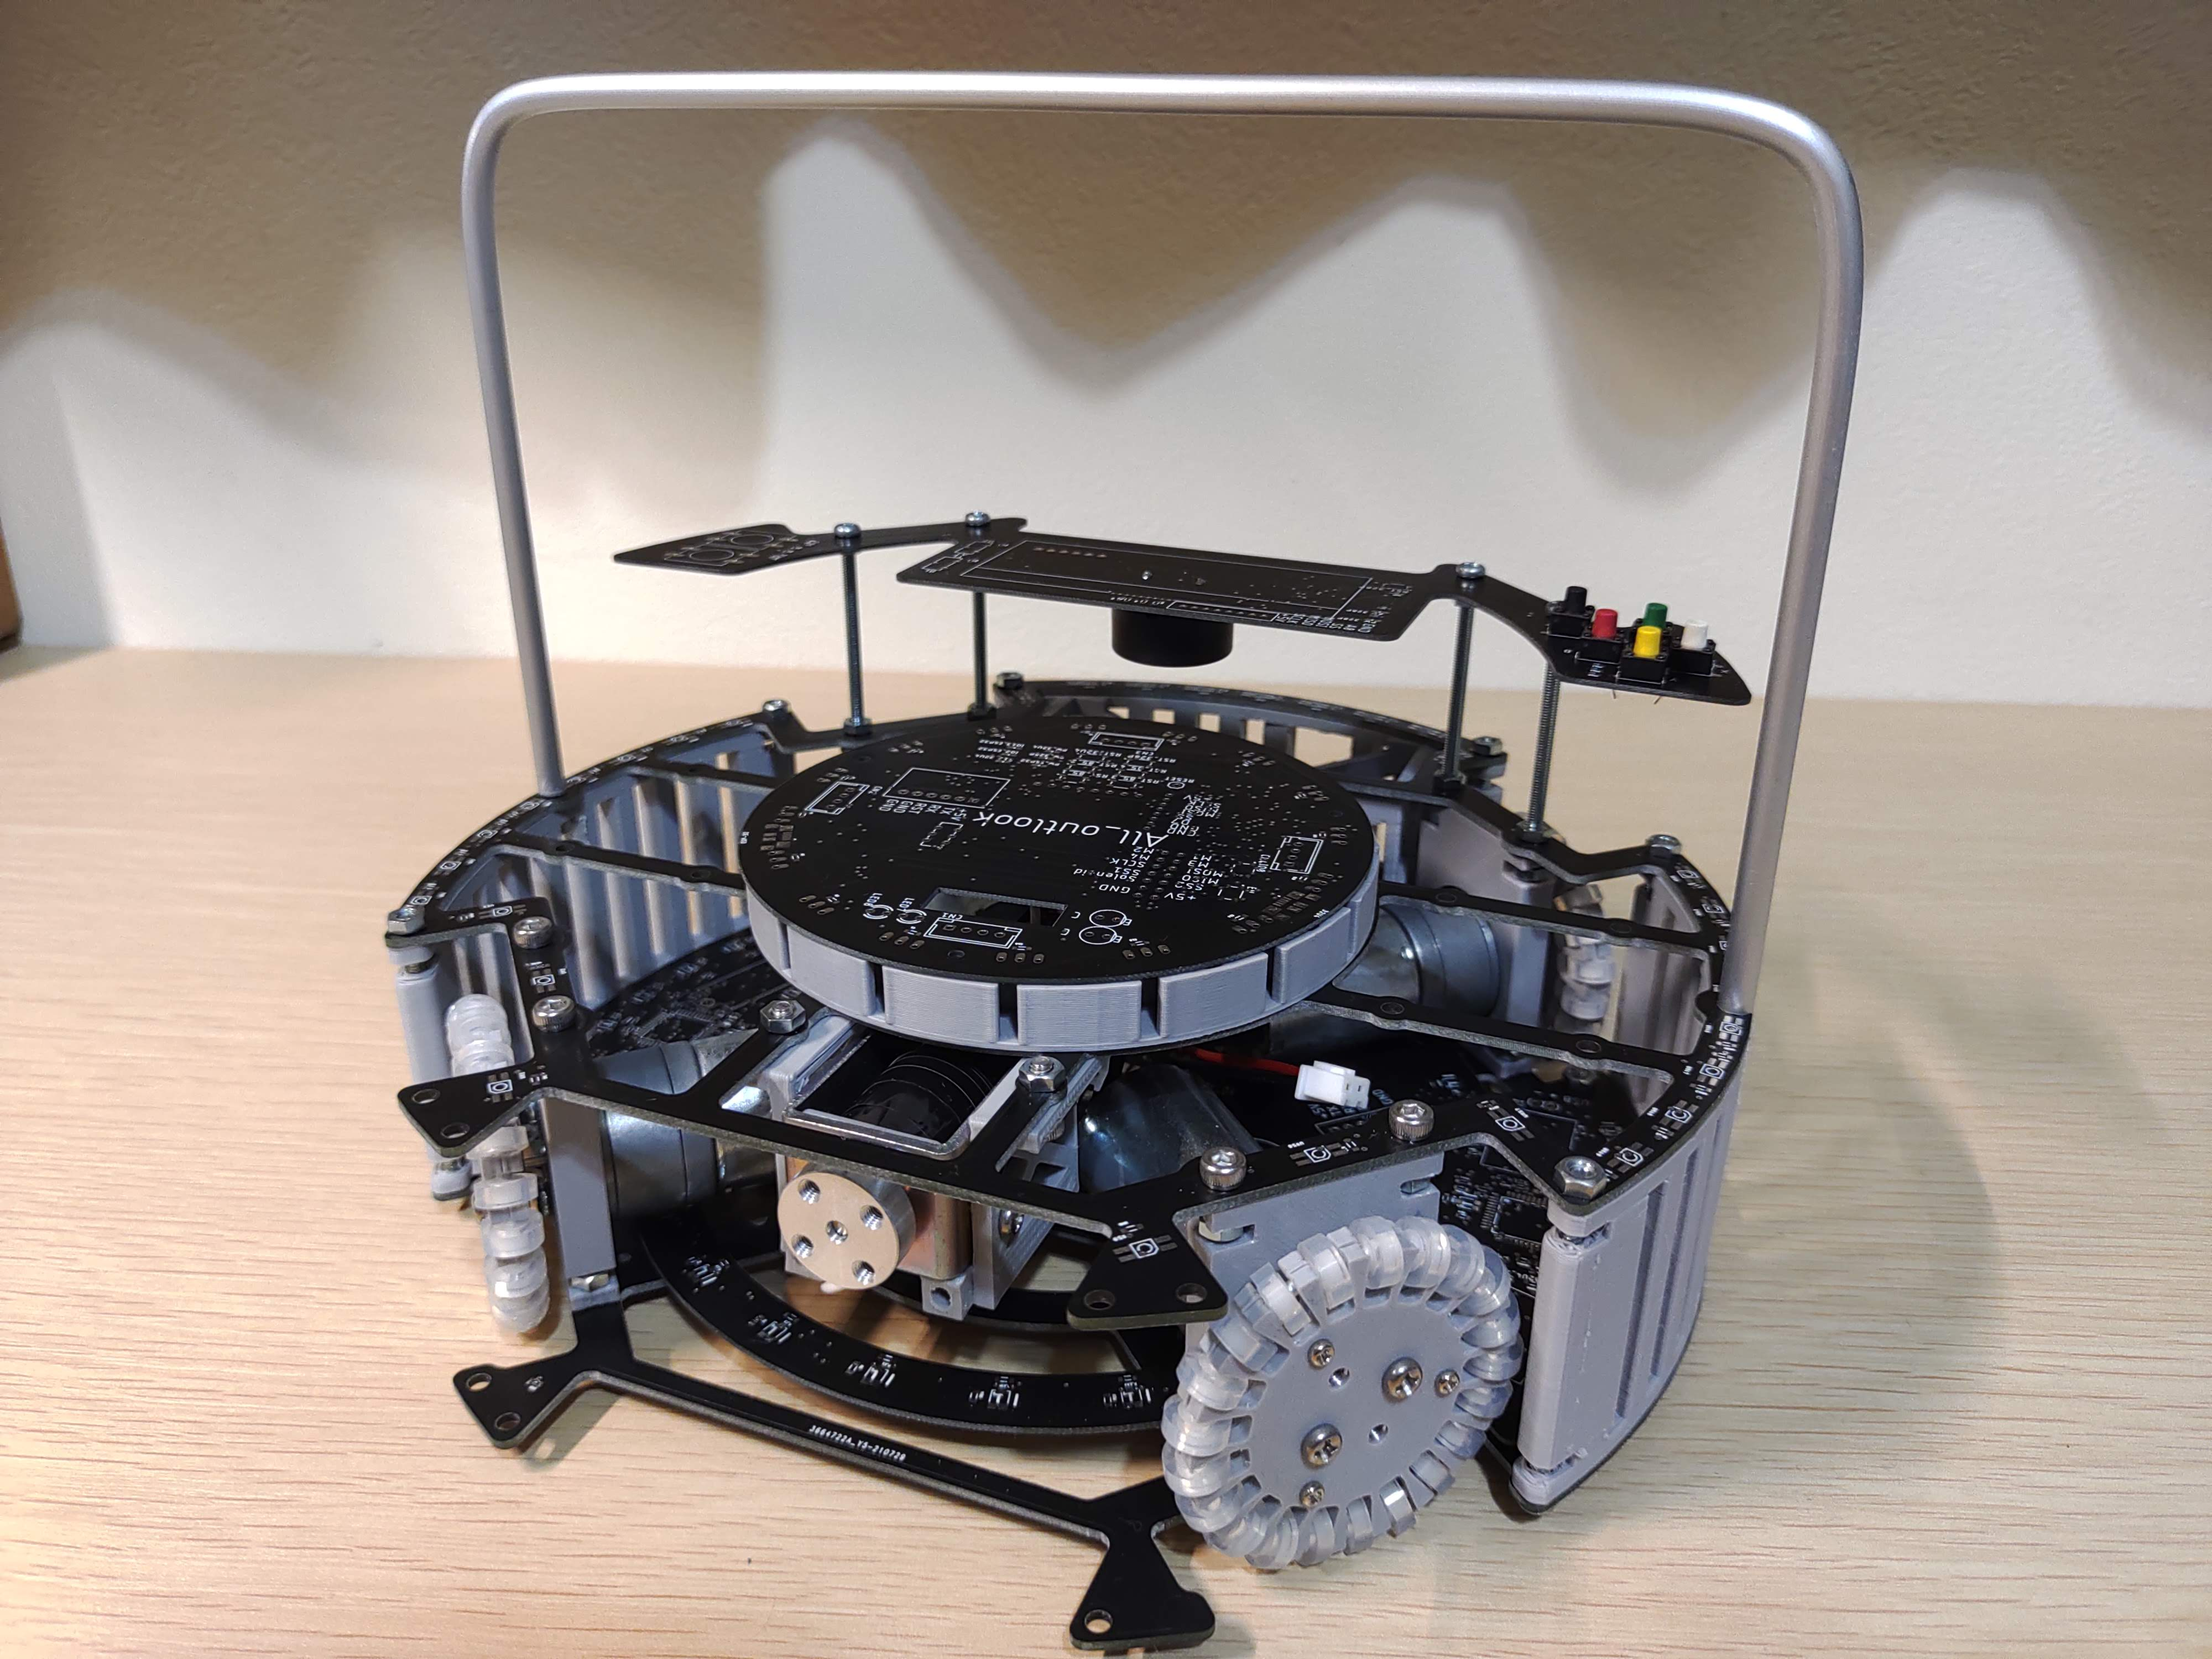
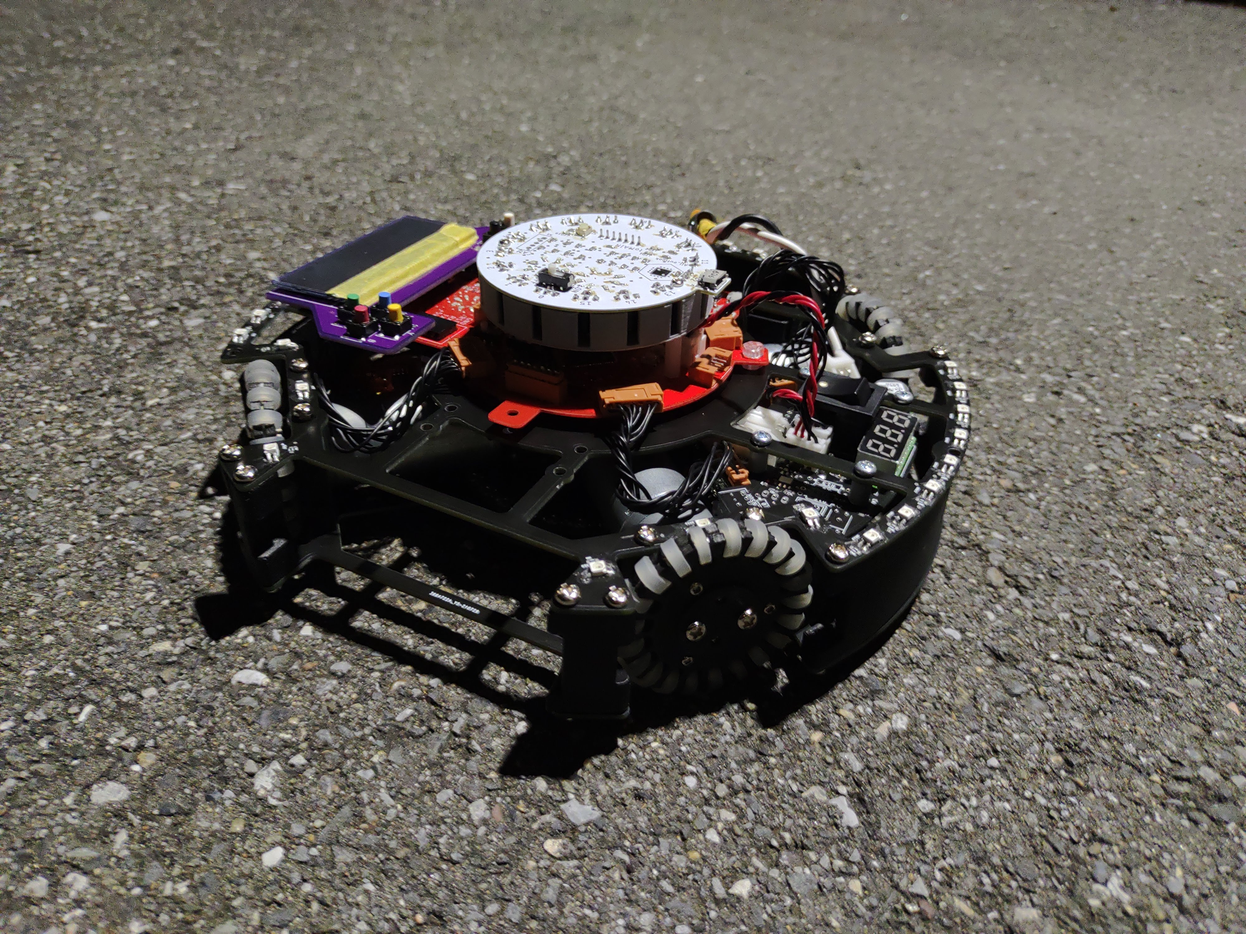
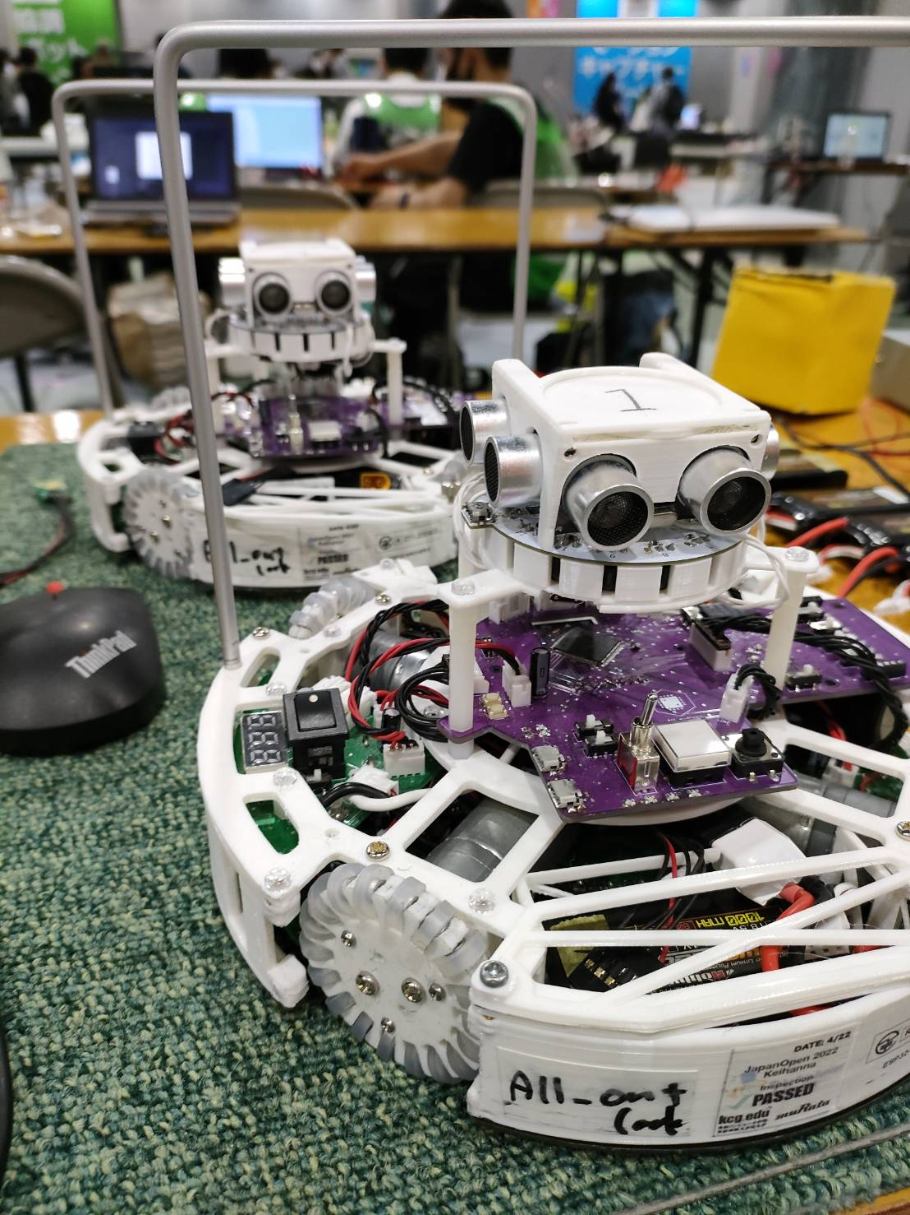
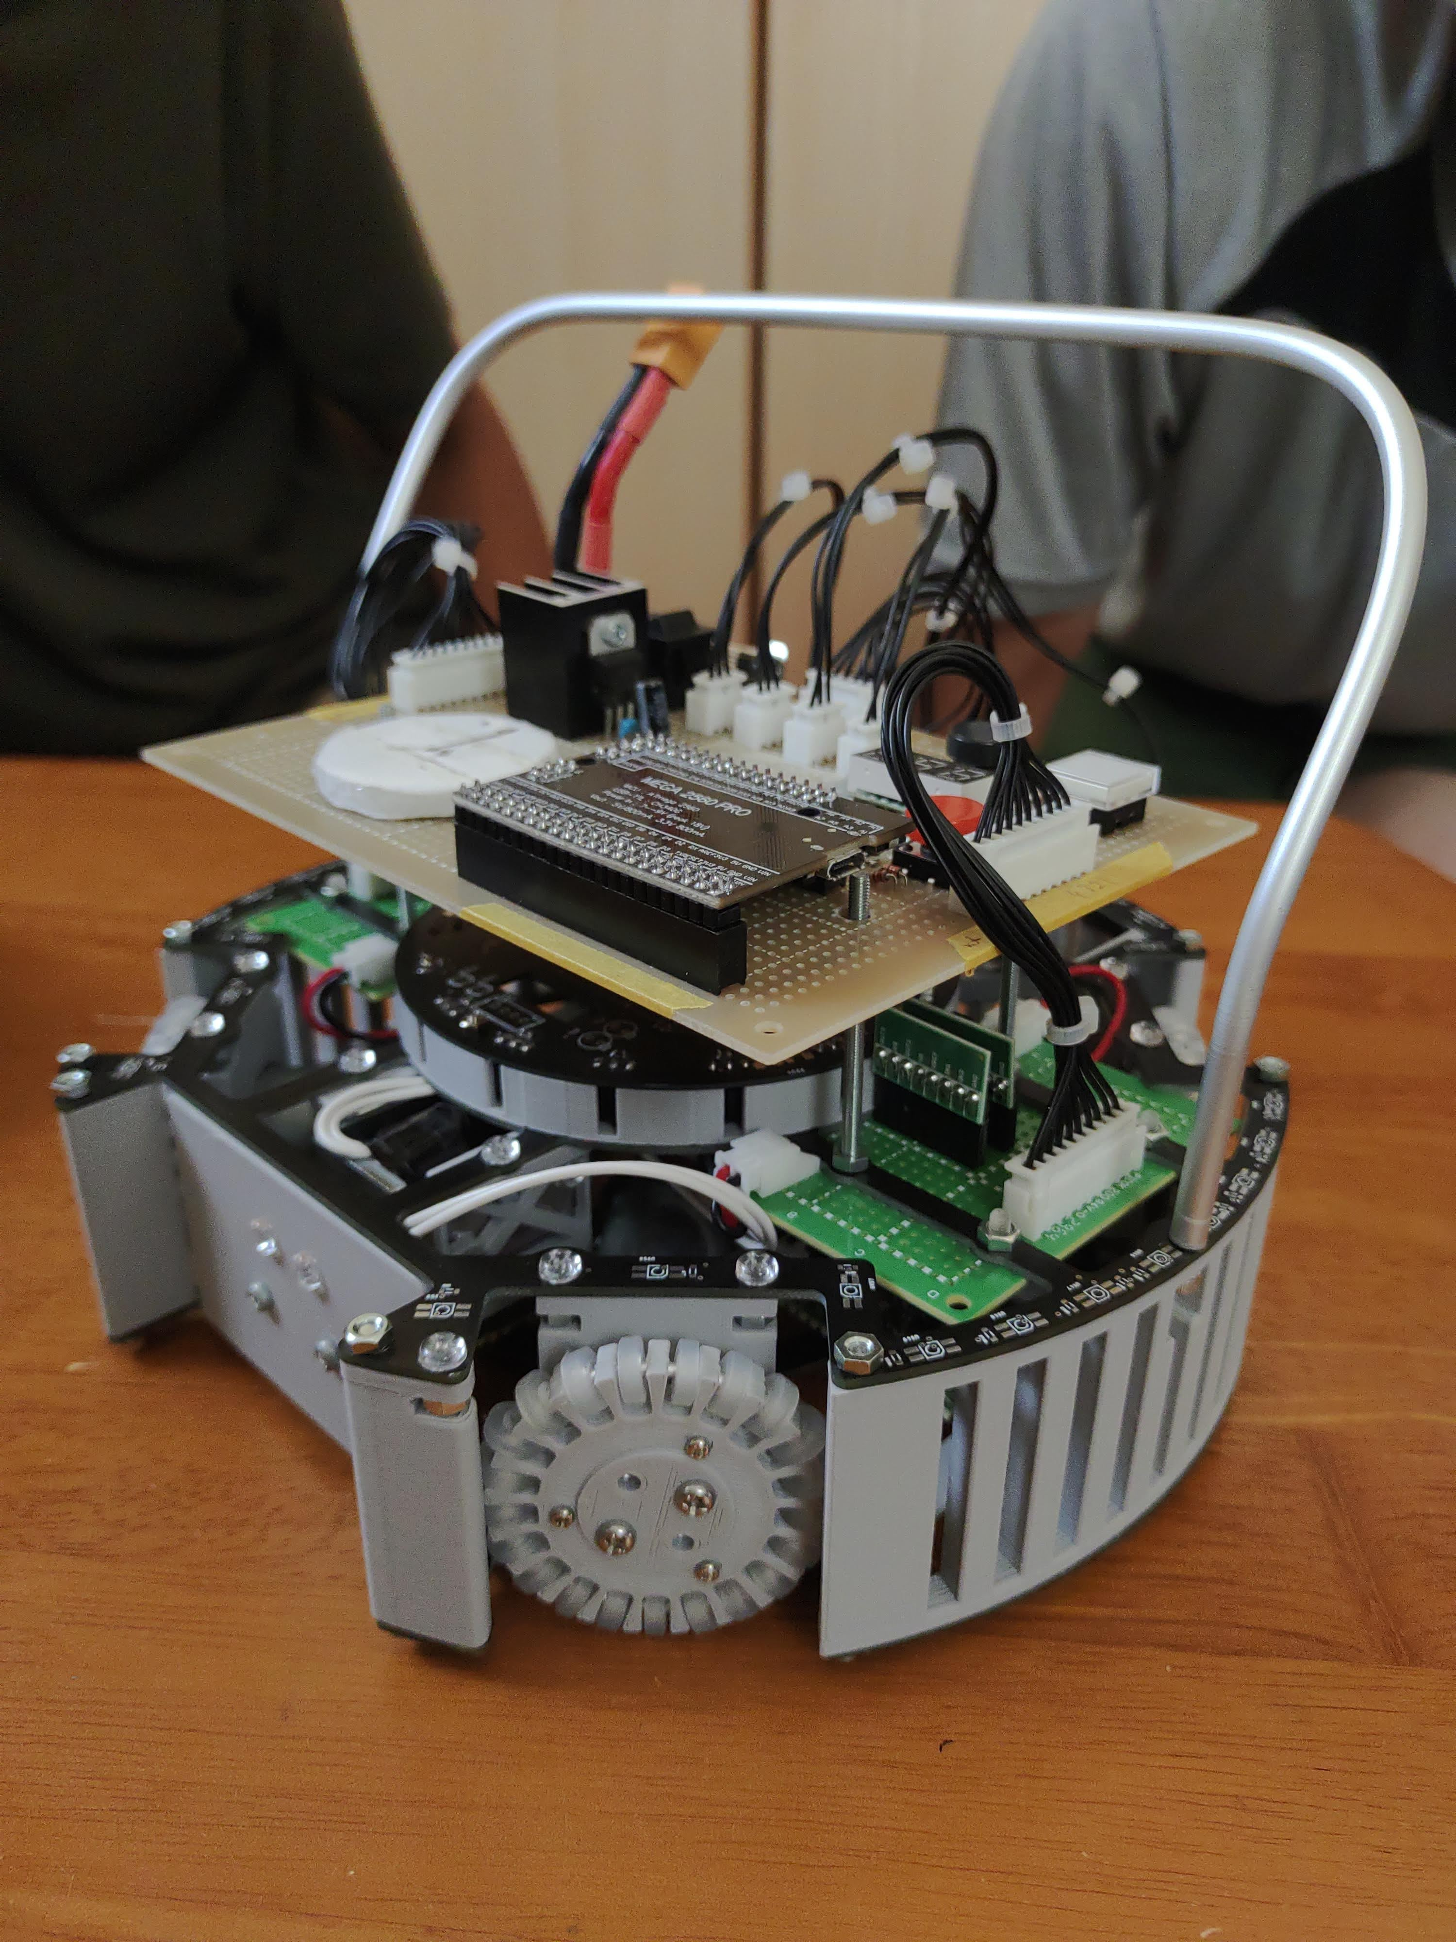
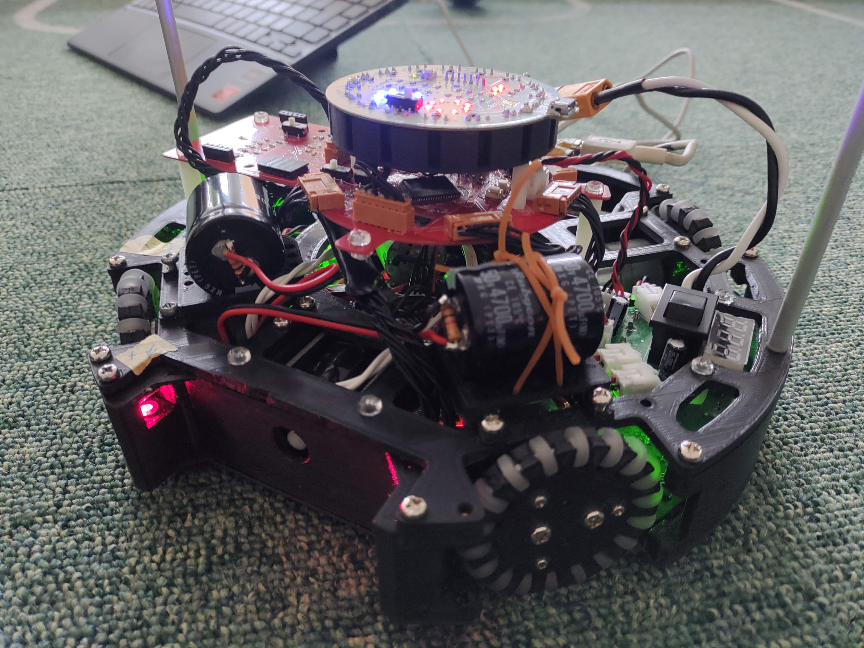
これまで作ったもの②
Notes:
予算が、、、、

Slide 6
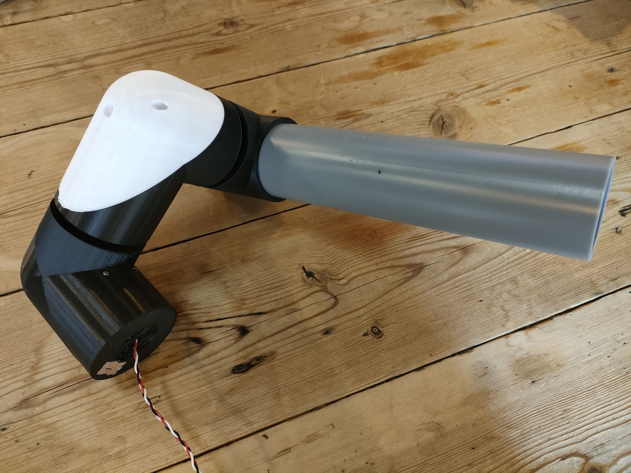
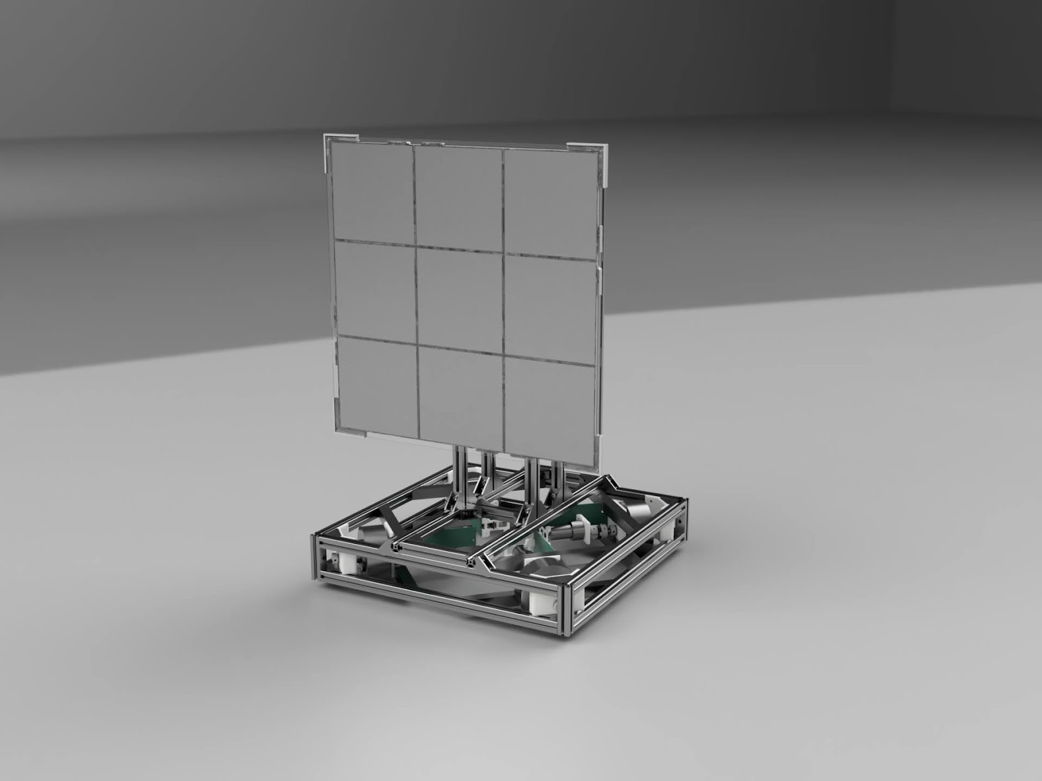
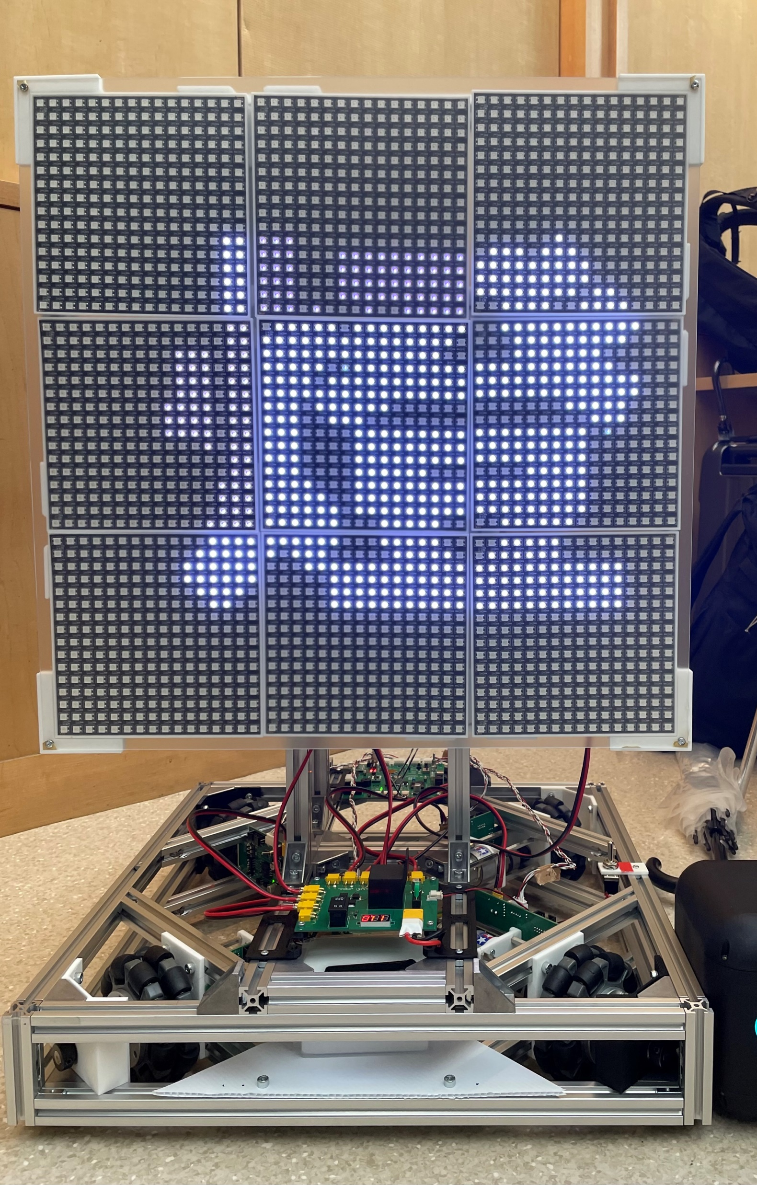
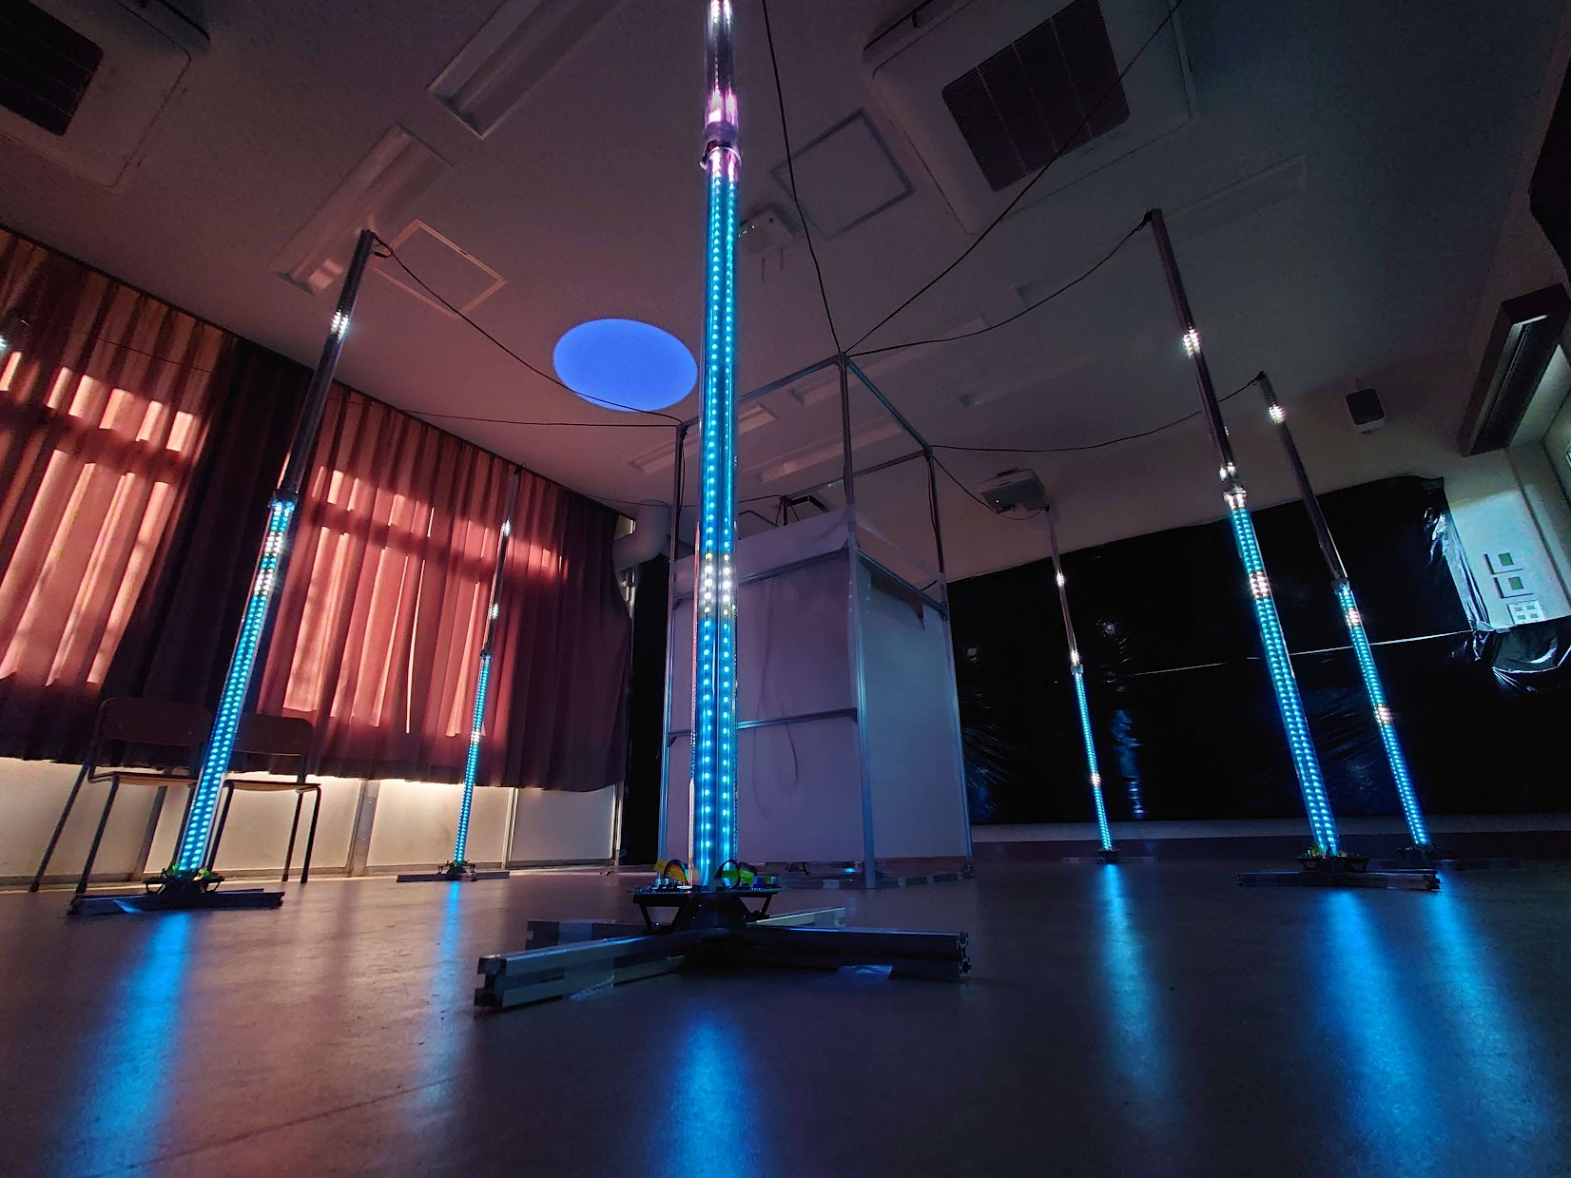
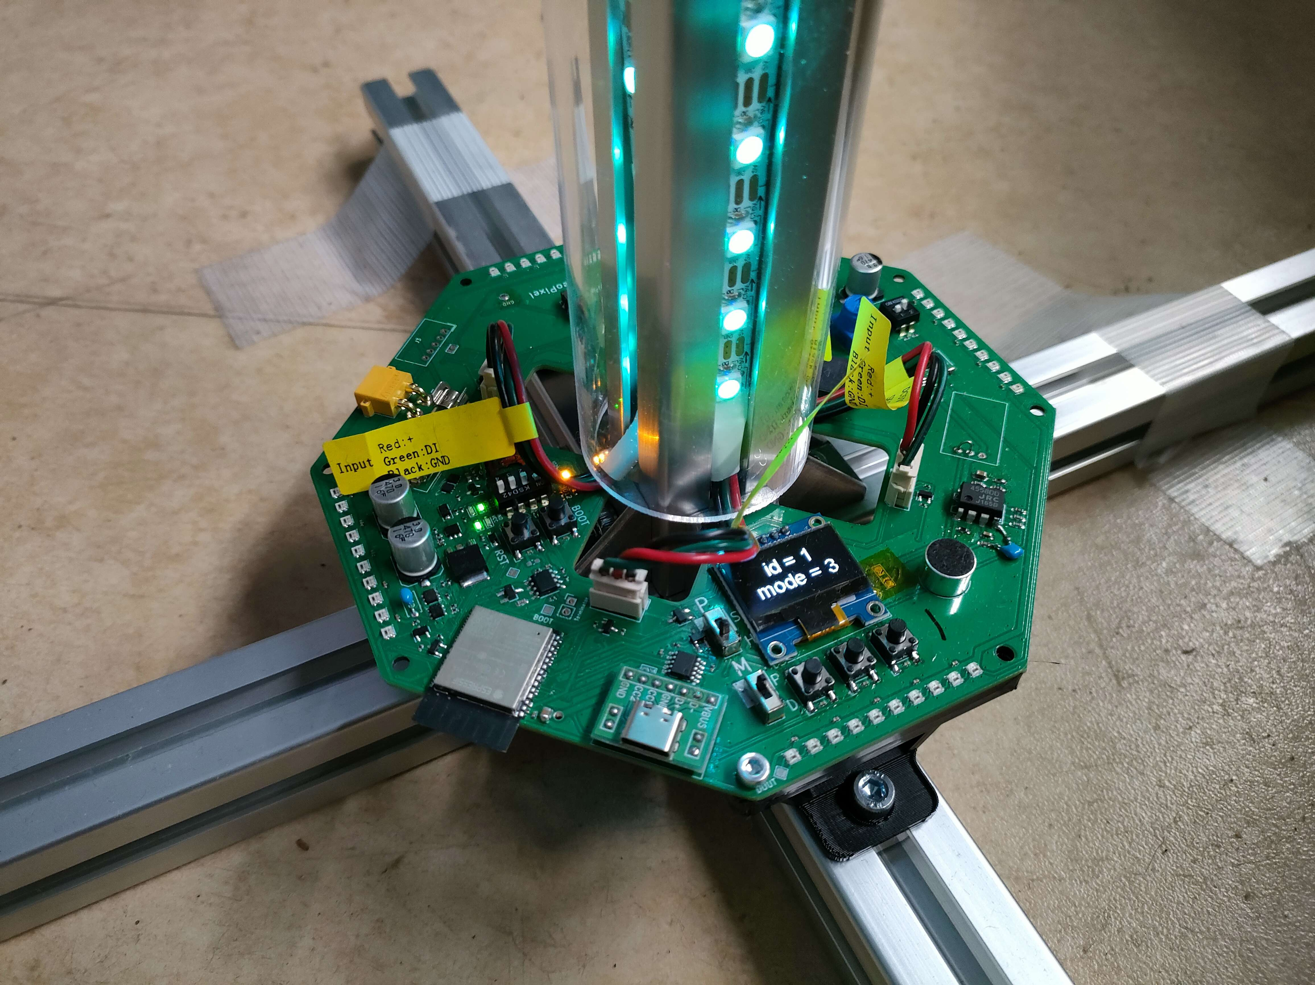
これまで作ったもの③
Notes:
予算が、、、、

Slide 7
なぜモノづくりが好きなのか
アイデアを形にするワクワク
アイデアをより的確に実現するために自作する
→Arduino(既製品の基板)から自作基板など

Slide 8
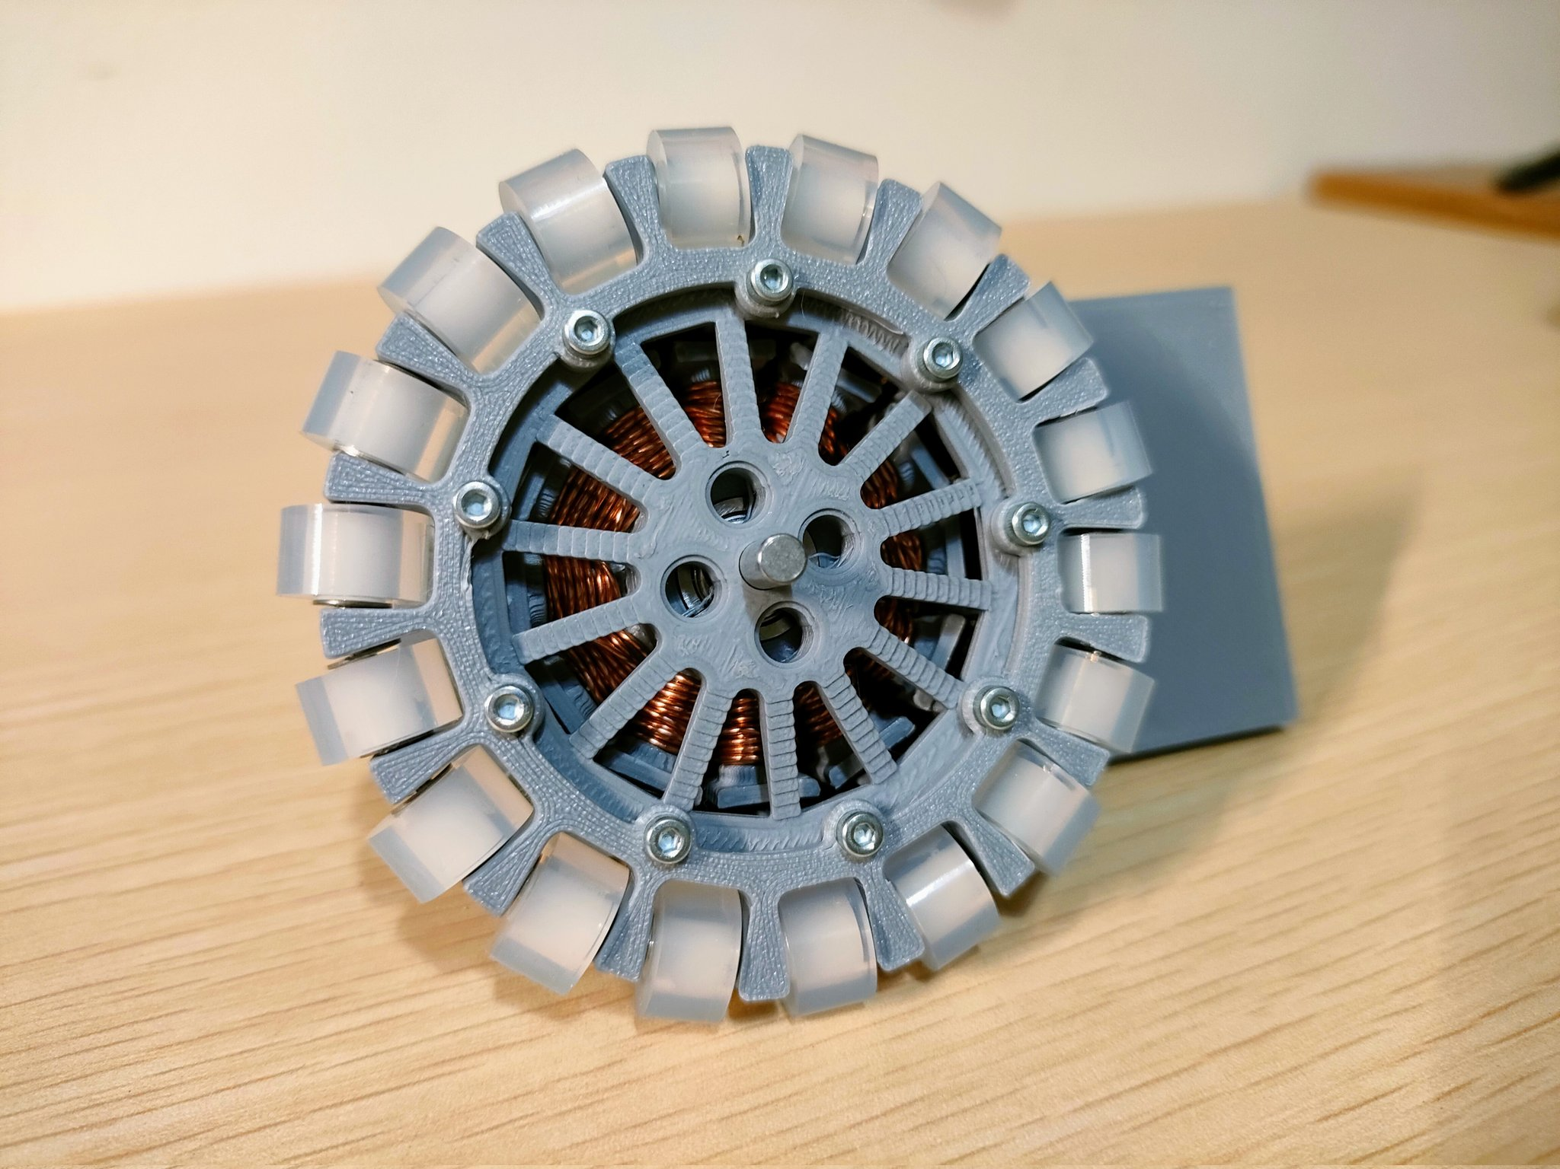
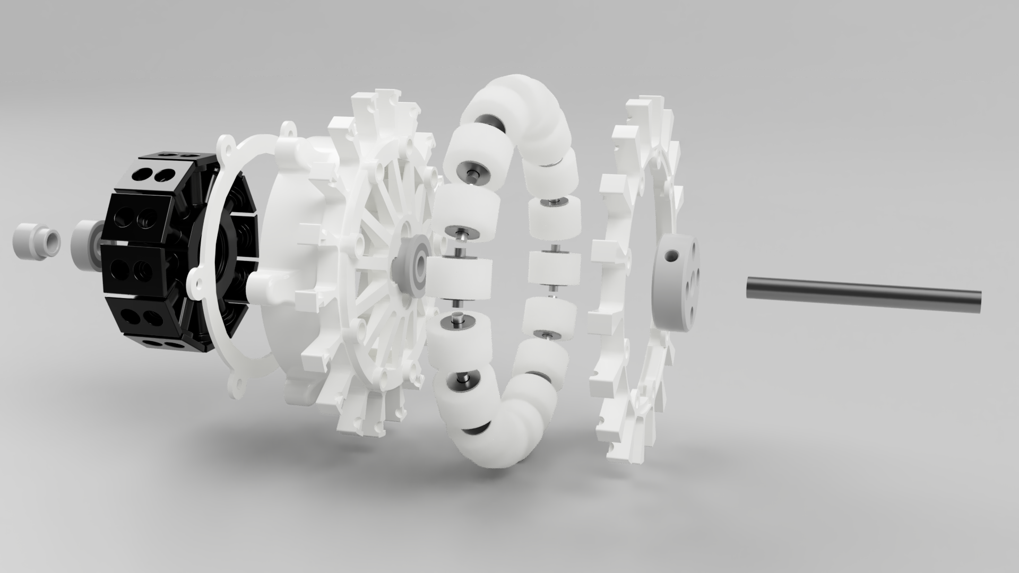
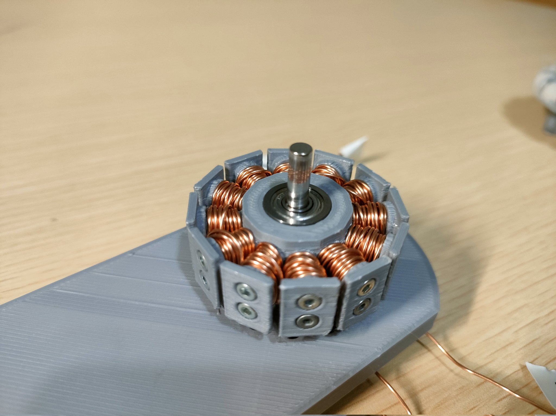
自作モーターの開発コンセプト
3Dプリンタさえあれば手に入る。
あとは、ネジやコイルの規格品のみで作成可能！
開発物に適した形状、性能に。
アイデアの妥協をなくし、作りたいモノに最適化

Slide 9
今回開発したプロトタイプ→ホイール特化型モーター
ステータ
ローター
一体型ホイール

Slide 10
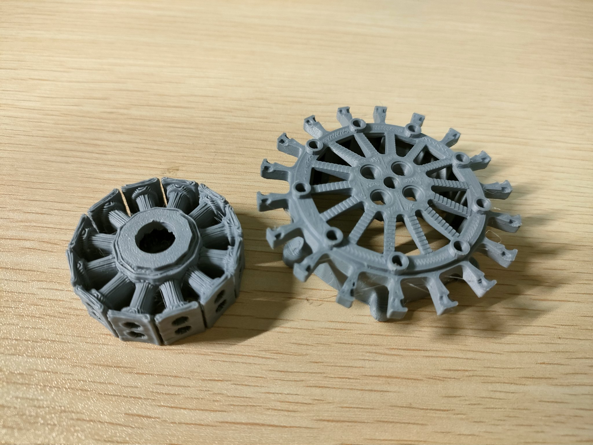
ホイール特化型自作モーターのプロトタイプ
3Dプリントした
構造部品
コイルやネジの
規格品

Slide 11
ホイール特化型自作モーターのプロトタイプ

Slide 12
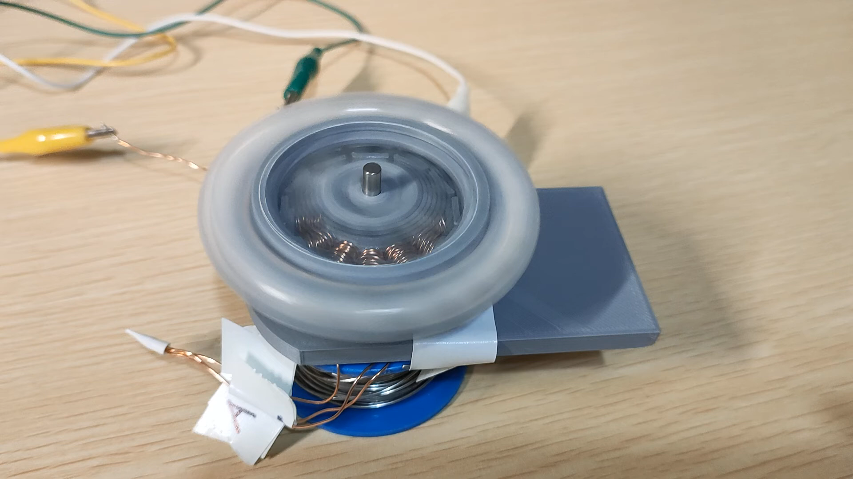
1号機の課題
トルクがほぼ出ない
自力で回り出さない、回転が止まってしまう
→ 制御の最適化

Slide 13
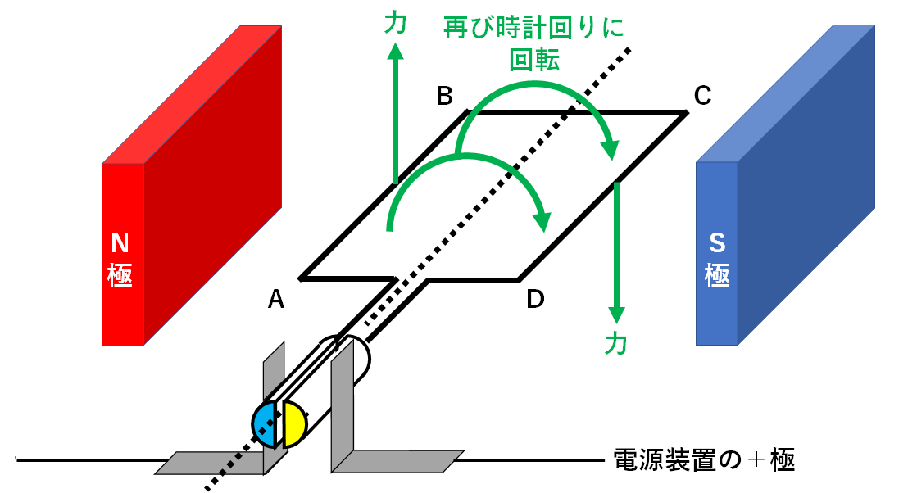
制御の最適化とは
ブラシモーターの簡易図
モーターの種類
ブラシモーター
授業で使うようなモーター
電池を繋げば回る
ブラシレスモーター(今回使用しているのはこっち)
入力する電流を変化させていく必要がある
ブラシが無いため、高耐久で効率が良い
ローム株式会社,どのようにしてモータは回る？ (1) https://www.rohm.co.jp/electronics-basics/motors/motor_what2

Slide 14
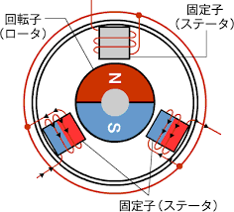
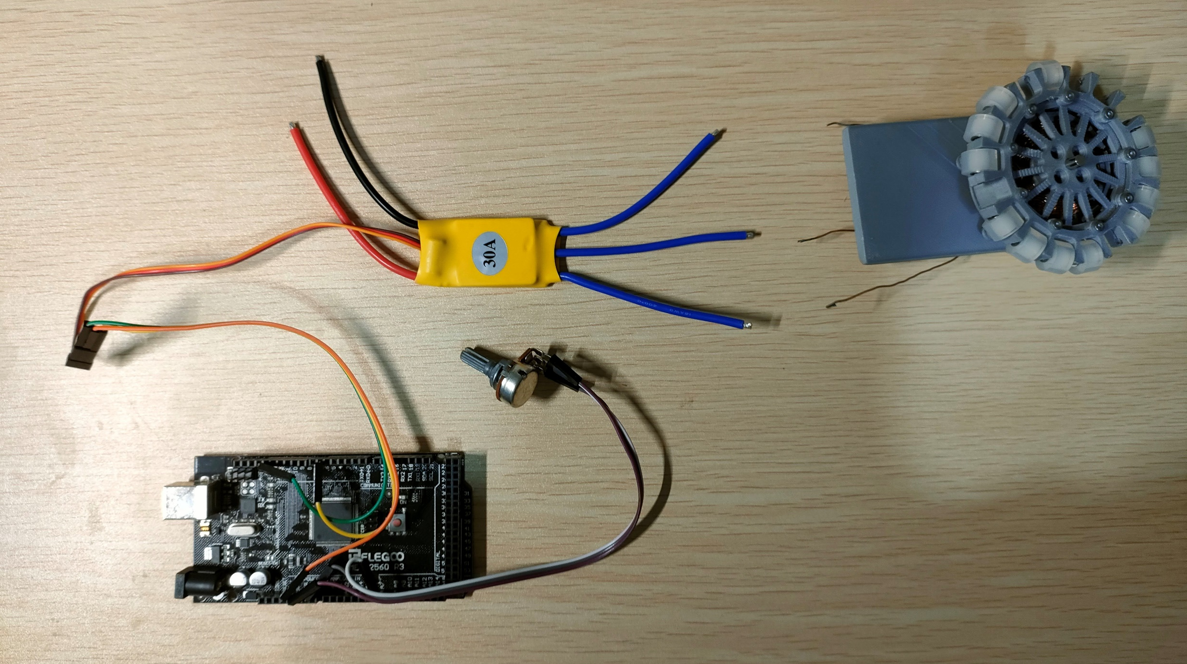
制御の最適化とは
ブラシレスモーターの簡易図
ブラシレス方式
電磁石に流す電流を制御する
→プログラムが重要
計算を市販品に任せている
→回路を組んで
自分で制御する
ルネサス エレクトロニクス株式会社, BLDCモータとは？renesas.com/jp/ja/support/engineer-school/brushless-dc-motor-01-overview

Slide 15
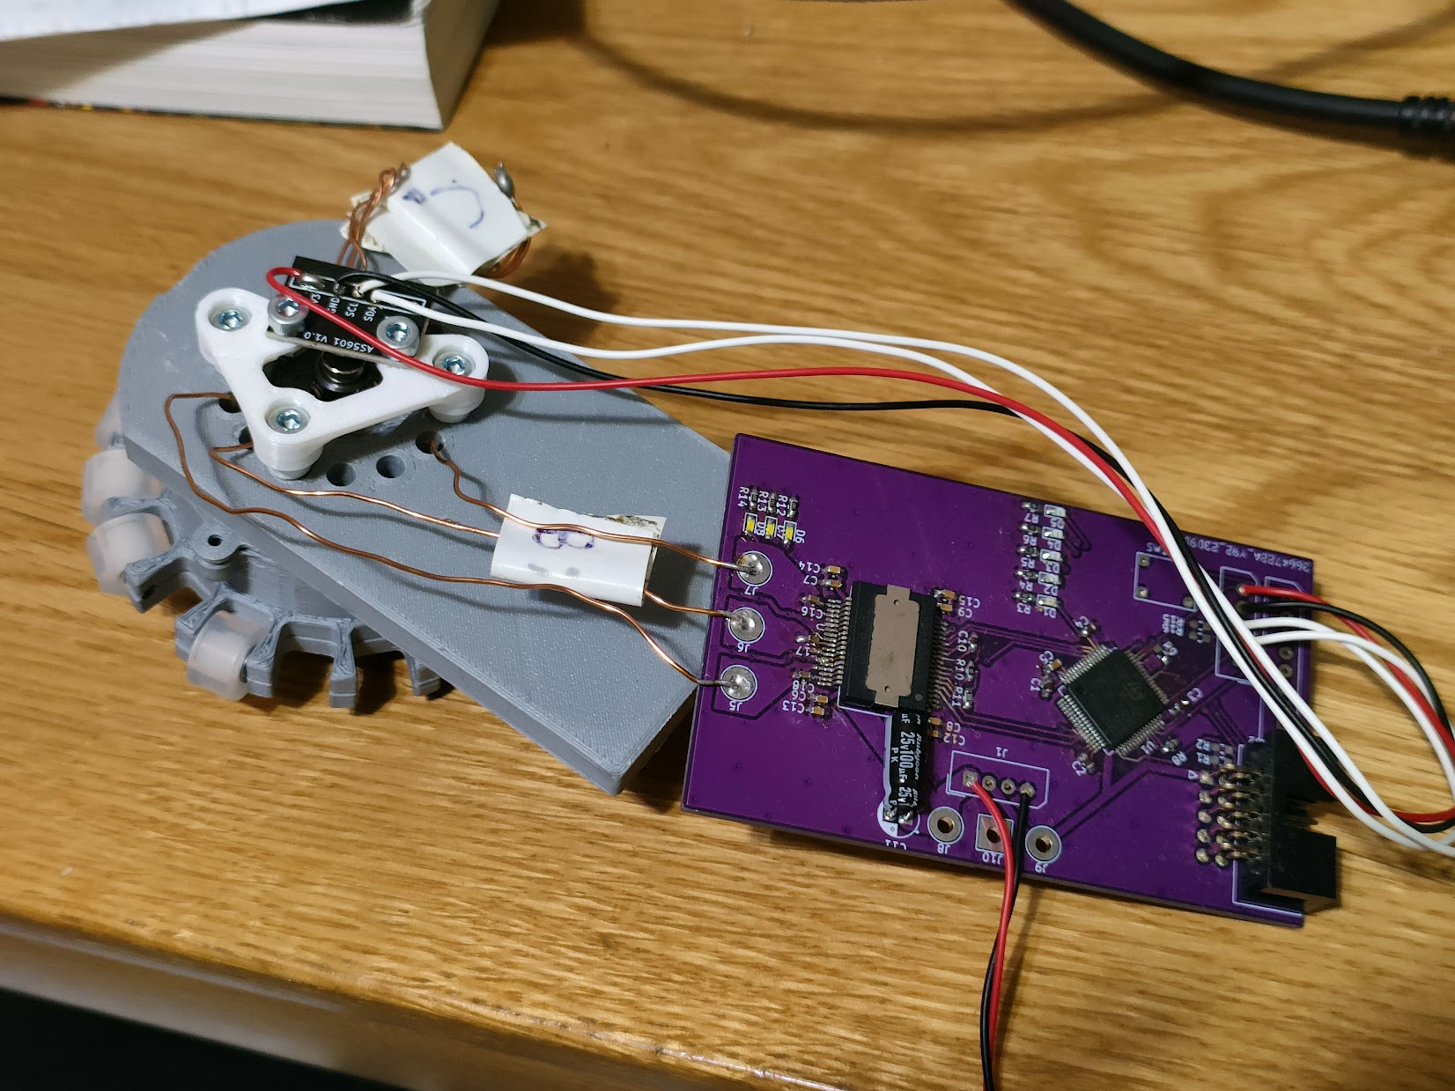
開発した2号機
制御回路を自作
定数を決めれれば、自力で回転しだす
磁気式エンコーダーを搭載したので、速度制御等も可能

Slide 16
2号機の課題
まだまだトルク不足
駆動輪に使えるほどのトルクは出ていない
機械的にトルク、スピードを強化
ステータの磁力強化(磁鉄フィラメント、削り出し)
巻線を細くし巻数を増やす
シュミレータを使った磁気回路設計

Slide 17
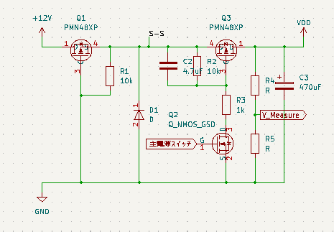
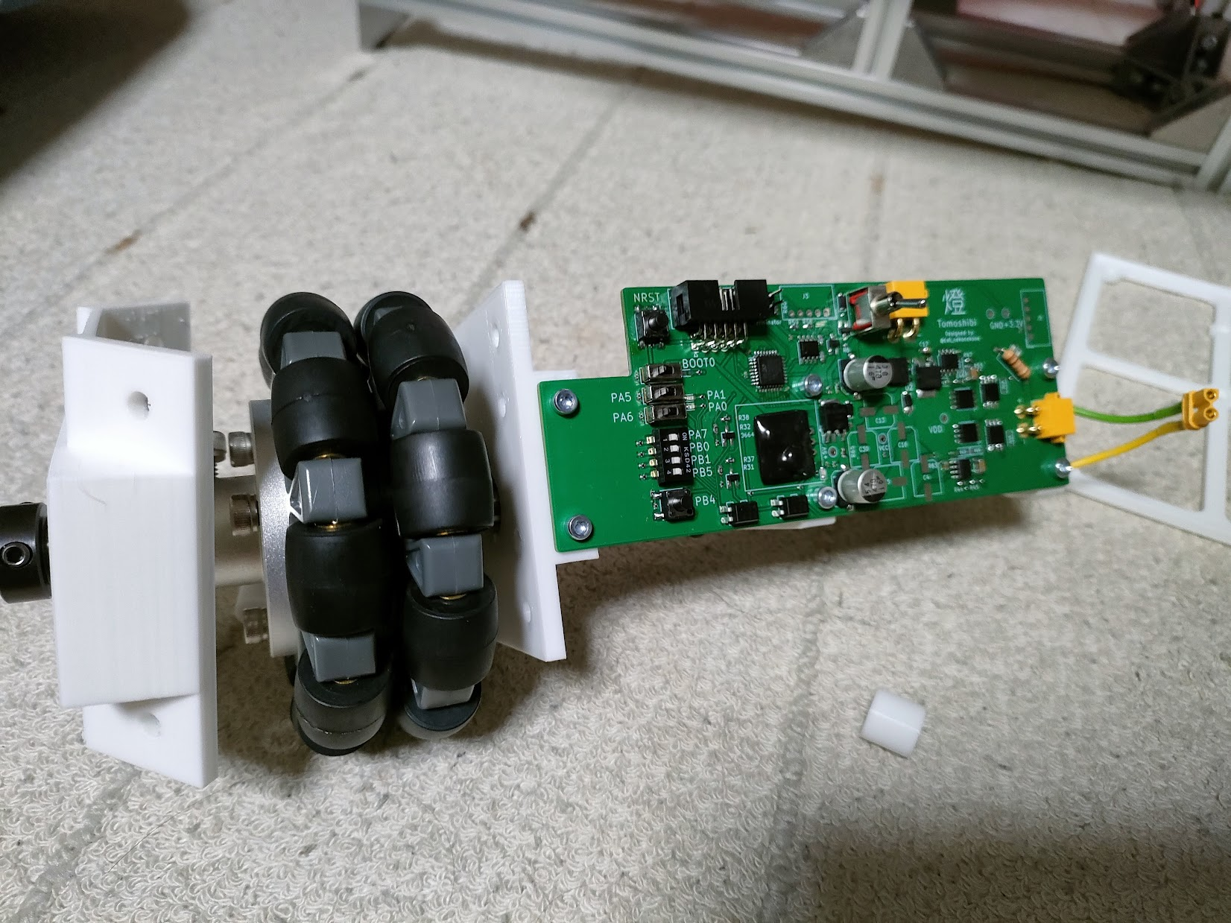
2.5号機で搭載した機能
電源を保護する回路
逆接しても壊れない
スロースタート
電源自動切り替え
通信にRS485
基板を増やし続けられる
Notes:
2号機の課題を解決するんじゃない
でも、ユニット化は必須

Slide 18
オープンソース化
モーター自作文化を作る
個人のMakerが、自由なアイデアをもっと的確に実現できるようにする

Slide 19




モーター自作文化を作って
新たなアイデアを生み出す

Slide 20
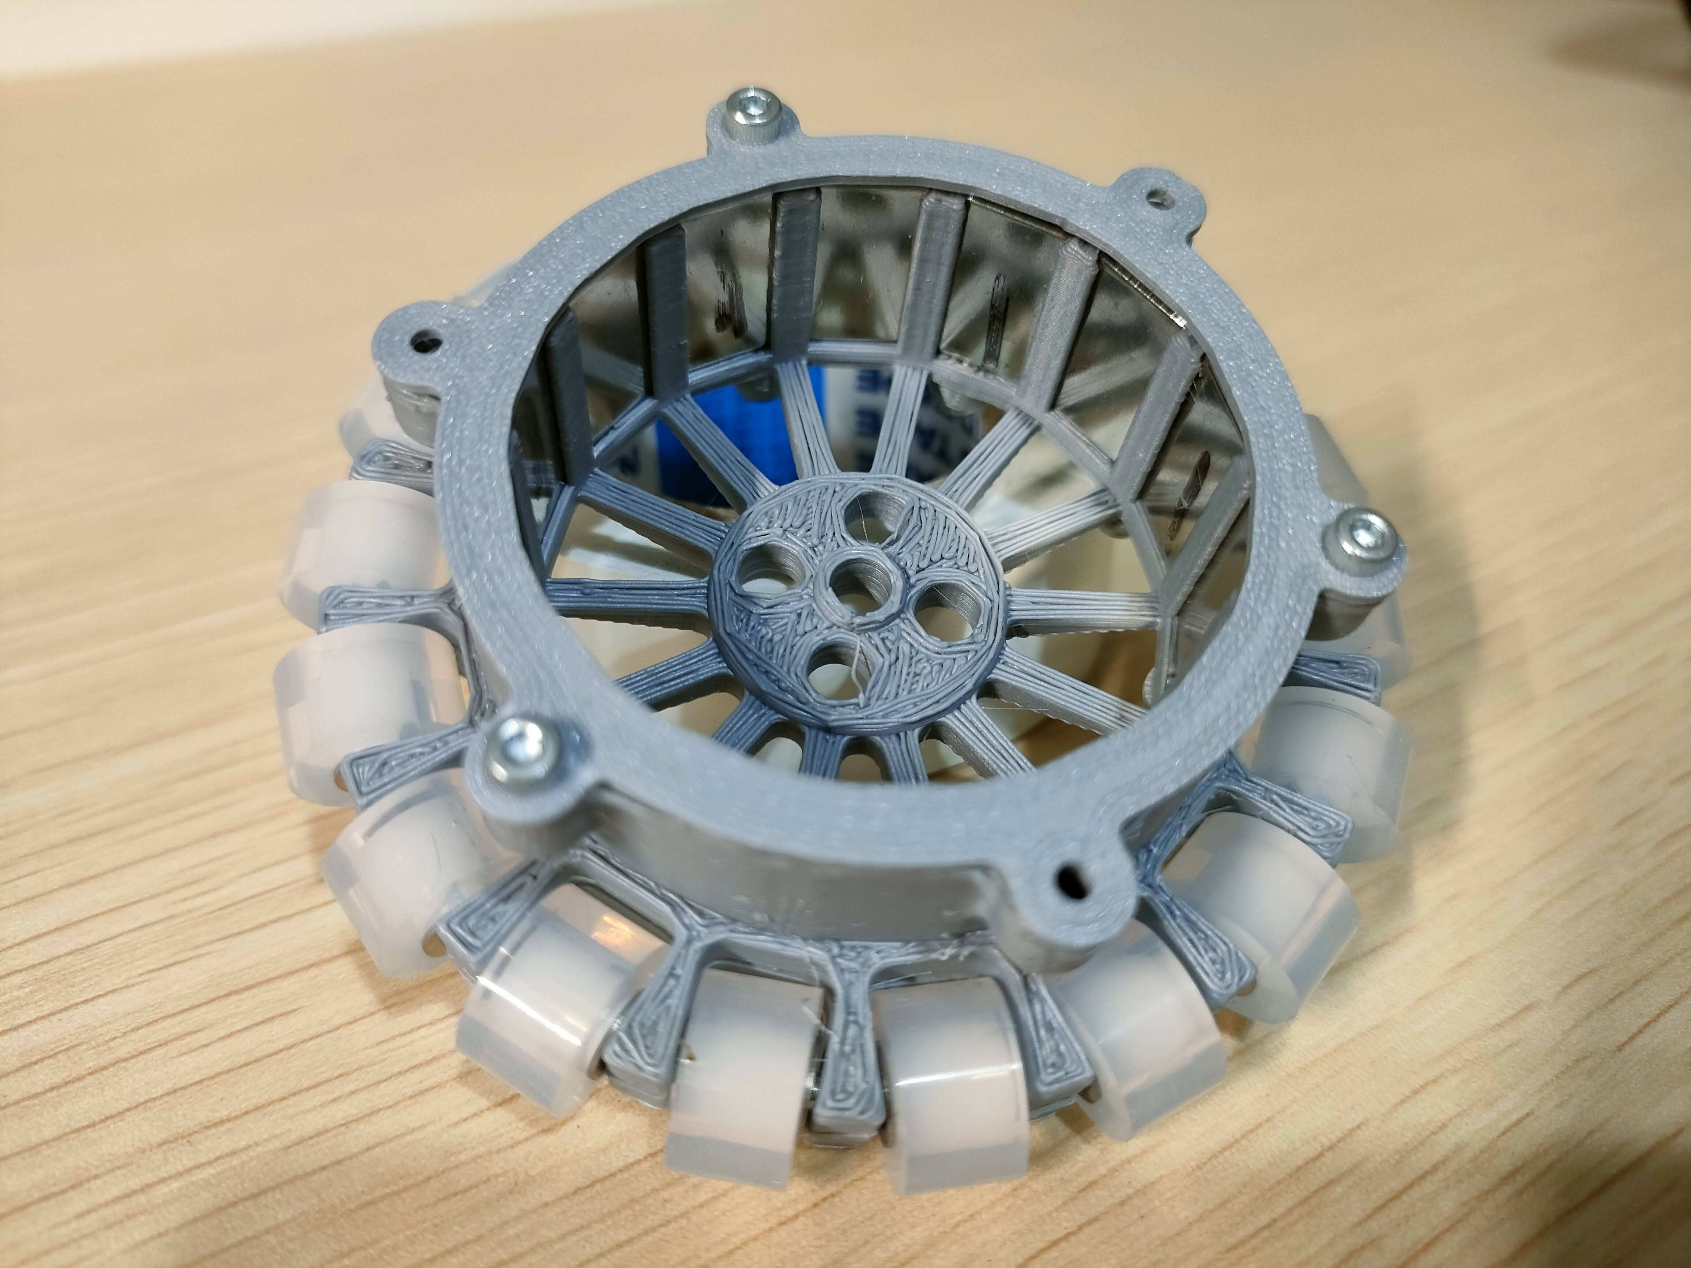
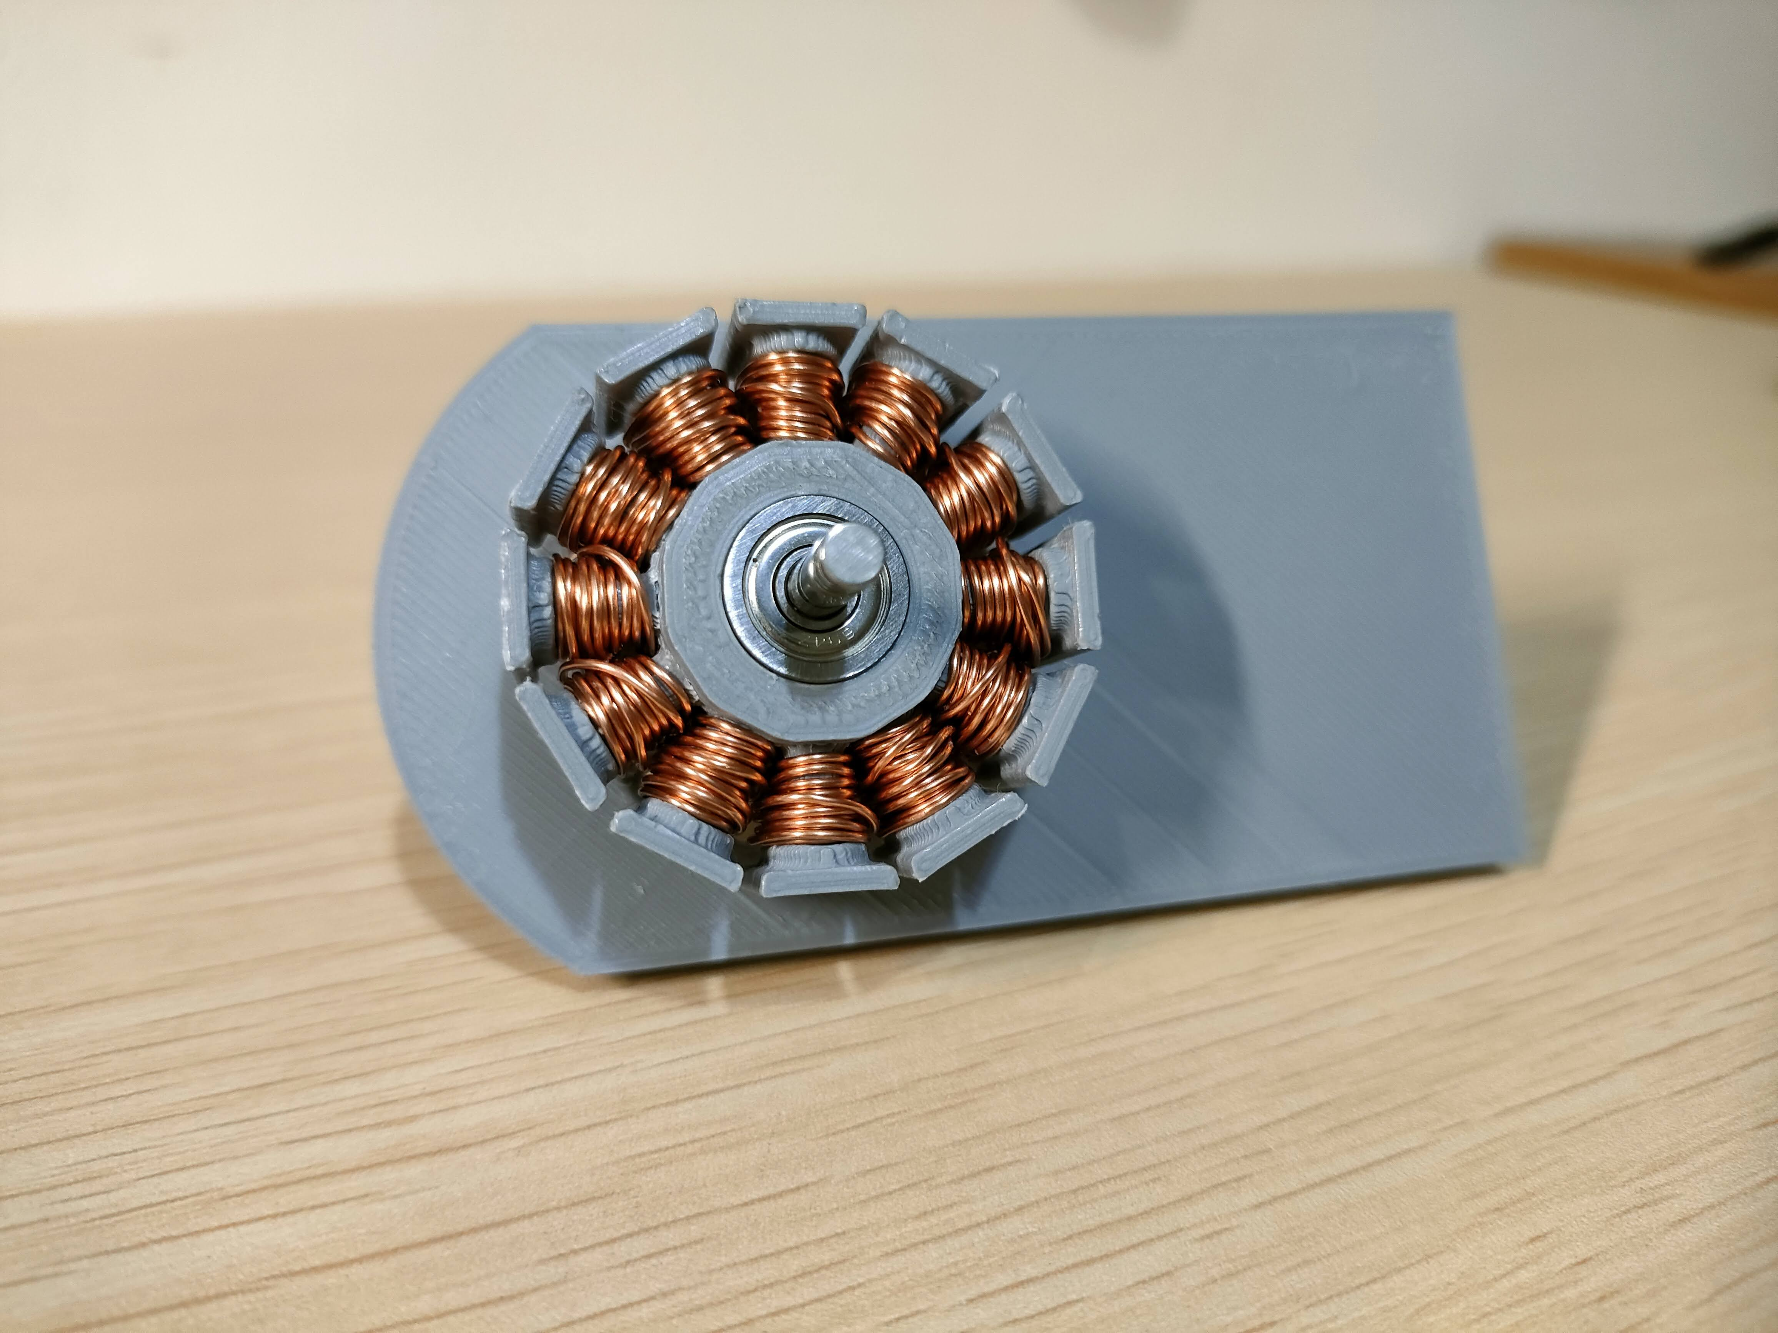
オープンソース化 ーモーター自作文化を作るー
開発の経過から公開
Twitterやブログへ定期的に
投稿しフィードバックをもらう
様々な方向性に発展させてもらう
自分のほしい機能を追加
モーターを買うものから作るものへ

Slide 21
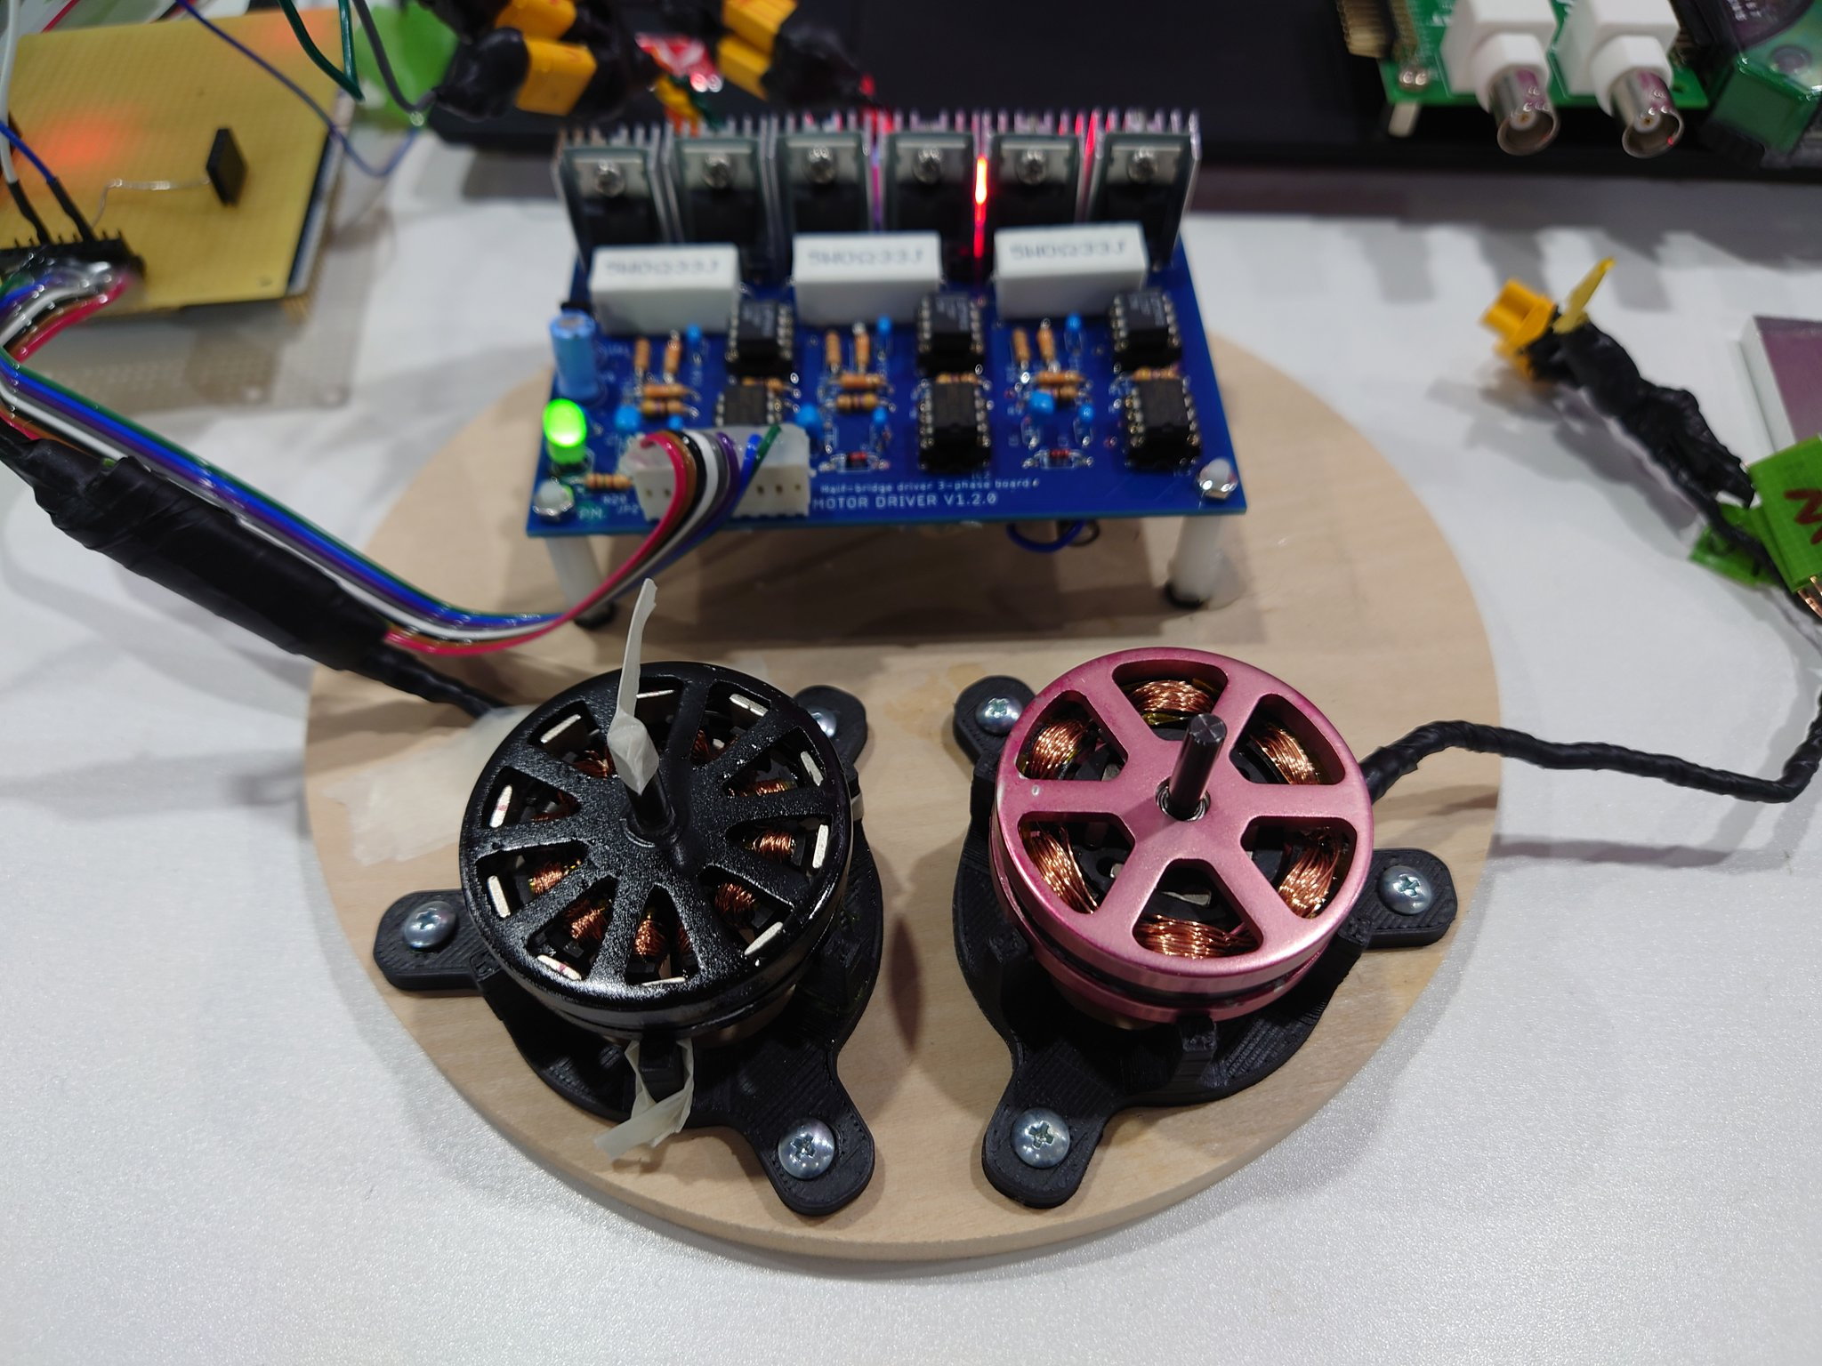
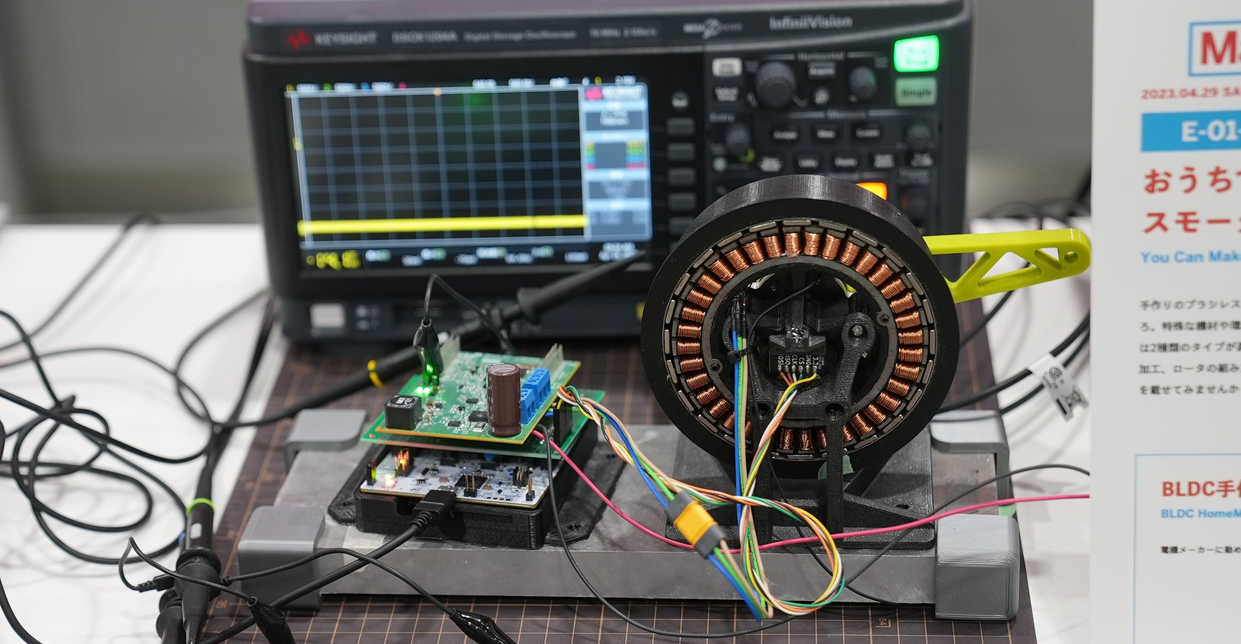
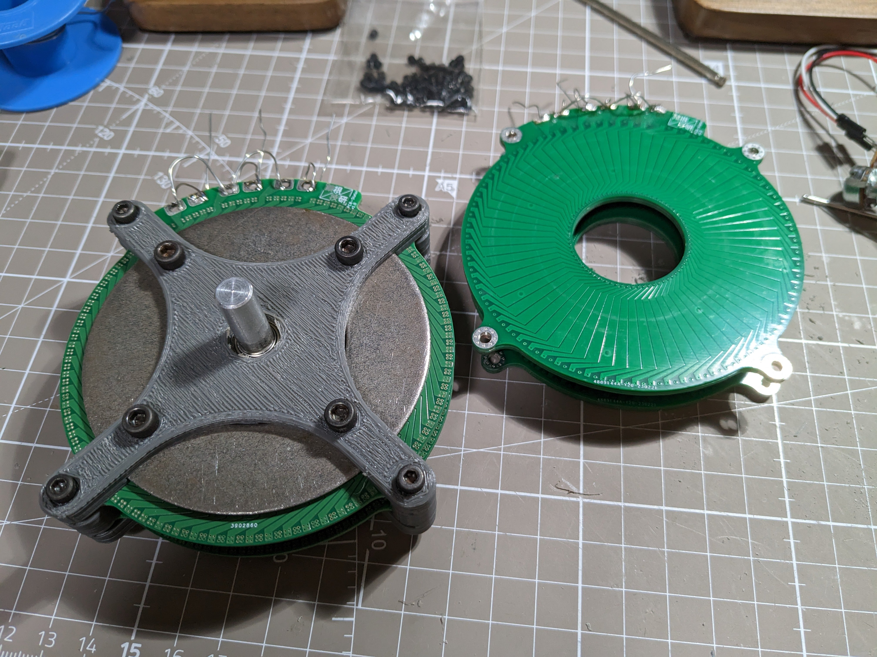
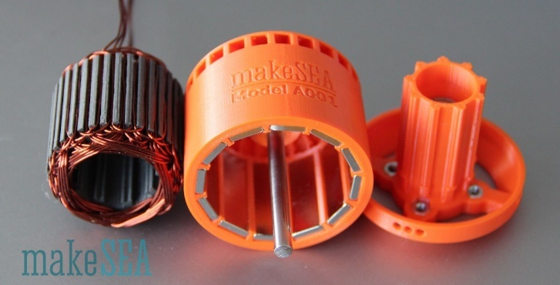
事例
2023/4 pomiouさん
2023/4 inahoiさん
2023/2 さばねっこさん
2016/5 Christoph Laimer

Slide 22
強くなるためにはお金が必要？
高性能なモーターを持っている機体には勝ちにくい
↓
モーターは改良がむずかしい
↓
上位を目指すにつれ、高性能なモーターを買う
Notes:
モーターは分解して改良したりができない
負の連鎖

Slide 23
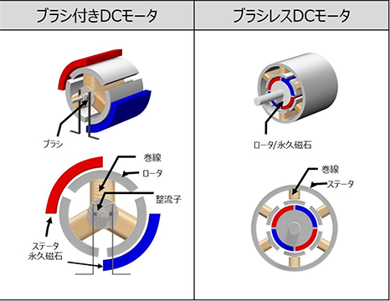
Makerに向けた自作モーターの開発コンセプト
軽量低コスト
何年も使い続けるわけではないため最低限の強度でよい
また、3Dプリント部品を活用し軽量低コスト化を実現
完全オーダメイド
他の部品を考慮した自由な部品配置
ブラシレス方式を採用
ブラシによる損失がなく効率がよい
ローム株式会社,TechWeb,小型モーターの構造,
https://techweb.rohm.co.jp/product/motor/motor-driver/motor-driver-basic/90/

Slide 24
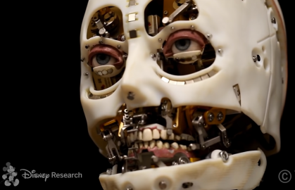
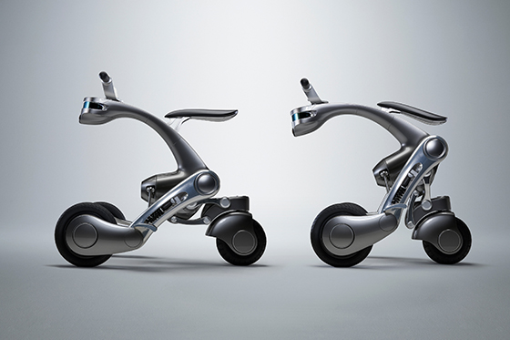

自作モーターを使って作りたいモノ
魔法を現実に
モーターを自由自在に配置できるようにすることで
より自由なアイデアを実現可能に
ディスニーイマジニア
千葉工大fuRo
チームラボ

Slide 25
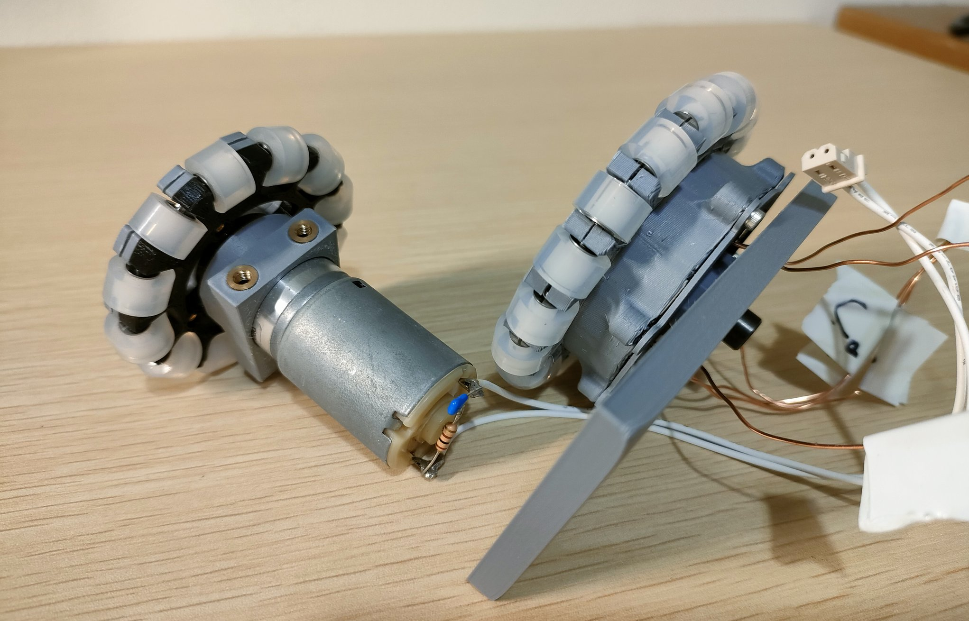
ブラシモーター+ホイールとの比較
軽量化
大径になったが
126gから123gに
小型化
薄くなったため
マシン内の自由度向上

Slide 26
これまで作ったもの①
Notes:
予算が、、、、

